Slide 1

БЮДЖЕТ ДЛЯ ГРАЖДАН
на основе решения Совета депутатов
Ленинского городского округа
от 21.12.2023 № 74/4
«О бюджете Ленинского городского округа
на 2024 год и на плановый период
2025 и 2026 годов»

Slide 2


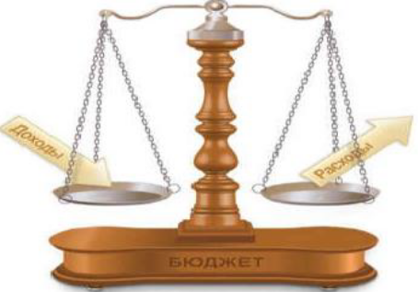

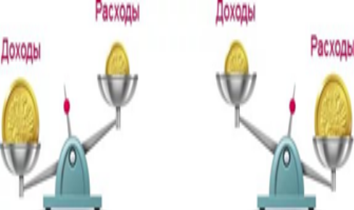
Глоссарий
Бюджет–форма образования и расходования денежных средств, предназначенных для финансового обеспечения задач и функций государства и местного самоуправления
Доходы бюджета –поступающие в бюджет денежные средства, за исключением средств, являющихся источниками финансирования дефицита бюджета
Расходы бюджета –выплачиваемые из бюджета денежные средства, за исключением средств, являющихся источниками финансирования дефицита бюджета
Дефицит бюджета –превышение расходов бюджета над его доходами
Профицит бюджета –превышение доходов бюджета над его расходами

Slide 3
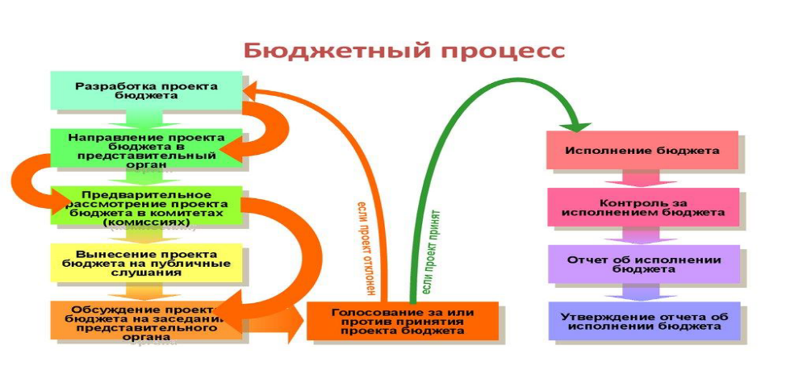
Глоссарий
Бюджетный процесс –деятельность органов государственной власти, органов местного самоуправления и иных участников бюджетного процесса по составлению и рассмотрению проектов бюджетов, утверждению и исполнению бюджетов, контролю за их исполнением, осуществлению бюджетного учета, составлению, внешней проверке, рассмотрению и утверждению бюджетной отчетности

Slide 4

Глоссарий
Межбюджетные отношения – взаимоотношения между РФ, субъектами РФ и муниципальными образованиями по вопросам осуществления бюджетного процесса
Межбюджетные трансферты – средства, предоставляемые одним бюджетом бюджетной системы РФ другому бюджету, предоставляются в виде дотаций, субвенций, субсидий
Муниципальный долг – обязательства муниципальных образований по полученным кредитам, предоставленным гарантиям перед третьими лицами
Муниципальная программа - система мероприятий и инструментов муниципальной политики, обеспечивающих в рамках реализации ключевых муниципальных функций достижение приоритетов и
целей муниципальной политики в сфере социально-экономического развития

Slide 5
Основные показатели социально-экономического развития Ленинского городского округа
Показатели | Единица измерения | Отчет 2022 год | План 2023 год | Прогноз 2024 год | Прогноз 2025 год | Прогноз 2026 год
Численность постоянного населения (на конец года) | человек | 309204 | 320216 | 331236 | 343336 | 356551
2. Естественный прирост населения | человек | 2206 | 1782 | 1793 | 1908 | 1944
3. Миграционный прирост населения | человек | 14688 | 9230 | 9227 | 10192 | 11271
4. Объем отгруженных товаров собственного производства, выполненных работ и услуг собственными силами по промышленных видам деятельности | млн. руб. | 54494,3 | 55932,3 | 59228 | 62403,1 | 66037,0
5. Инвестиции в основной капитал за счет сверх источников финансирования | млн.руб. | 81337,61 | 85705,7 | 90190,0 | 96278,0 | 103100,0
6. Ввод в эксплуатацию жилых домов за год | тыс.кв.м. | 788,17 | 700,0 | 1035,8 | 816,25 | 686,0
7. Уровень обеспеченности населения жильем (на конец года) | кв.м./человека | 34,84 | 35,83 | 37,76 | 38,81 | 39,29
8. Оборот розничной торговли в ценых соответствующих лет | млн.руб. | 115088,5 | 113056,6 | 119274,7 | 125647,6 | 133933,6
9. Фонд заработной платы, всего по городскому округу | млн.руб. | 51990,8 | 62479,1 | 71695,1 | 82072,9 | 93647,0
10. Среднемесячная начисленная заработная плата работников, всего по городскому округу | руб. | 75552,6 | 86349,1 | 94566,1 | 102496,8 | 111298,5
11. Число мест в дошкольных муниципальных образовательных организация | единица | 17890 | 20915 | 23765 | 30190 | 30190
12. Общее число обучающихся в государственных (муниципальных)общеобразовательных организациях | единица | 32587 | 38025 | 42714 | 49176 | 54300
13. Среднемесячная номинальная начисленная заработная плата педагогических работников общеобразовательных организаций | руб. | 75545,2 | 80229,0 | 86113,0 | 86480,0 | 87113,0
14. Среднемесячная номинальная начисленная заработная плата педагогических работников дошкольных образовательных организаций | руб. | 70164,9 | 70164,9 | 75310,8 | 75310,8 | 75310,8
15. Среднемесячная номинальная начисленная заработная плата педагогических работников организаций дополнительного образования детей | руб. | 68117,4 | 73158,1 | 78523,6 | 78523,6 | 78523,6
16. Среднемесячная начисленная заработная плата работников муниципальных учреждений культуры | руб. | 55695,1 | 62114,5 | 66760,0 | 70965,2 | 75116,0

Slide 6
Основные задачи и приоритеты бюджетной политики Ленинского городского округа на 2024 год и на плановый период 2025 и 2026 годов
Приоритеты бюджетной политики
определение четких приоритетов использования бюджетных средств с учетом текущей экономической ситуации
реализация приоритетных проектов (с учетом национальных проектов и государственных и муниципальных программ)
применение нормативов материально-технического обеспечения органов местного самоуправления и муниципальных казенных учреждений
Задачи бюджетной политики
обеспечение бережливости и максимальной отдачи расходов средств бюджета, снижение неэффективных трат бюджета
достижение в полном объеме уровня оплаты труда работников муниципальных учреждений социальной сферы в соответствии с отраслевыми целевыми показателями
Обеспечение выполнения ключевых и целевых показателей муниципальных программ
обеспечение эффективности функционирования контрактной системы, усиление контроля в сфере закупок товаров, работ, услуг для обеспечения муниципальных нужд

Slide 7
Основные задачи и приоритеты налоговой политики Ленинского городского округа на 2024 год и на плановый период 2025 и 2026 годов
Налоговая политика
сохранение устойчивого социально-экономического роста, создание благоприятных условий для развития предпринимательства на территории городского округа, организация работы по увеличению поступлений доходов в бюджет
увеличение налогооблагаемой базы по местным налогам за счет вовлечения в налоговый оборот объектов недвижимости и земельных участков
улучшение качества администрирования доходов бюджета и снижение доли теневого сектора экономики
проведение мероприятий по легализации заработной платы и оформлению сотрудников в малом бизнесе
привлечение к постановке на налоговый учет новых налогоплательщиков
повышение эффективности использования муниципальной собственности
снижение задолженности по платежам в бюджет, в том числе безнадежной к взысканию
поиск новых дополнительных источников пополнения бюджета

Slide 8
Основные характеристики бюджета Ленинского городского округа
в сравнении с предыдущими годами (млн. рублей)
№ п/п | Наименование показателя | 2022 год (отчет) | 2023 год (ожидаемое исполнение) | 2024 год (прогноз) | 2025 год (прогноз) | 2026 год (прогноз)
1 | Общий объем доходов | 14 486,4 | 17 463,8 | 17 044,2 | 17 280,6 | 17 936,1
1.1 | Налоговые и неналоговые доходы | 6 533,4 | 7 126,2 | 7 463,2 | 8 435,2 | 9 496,4
1.2 | Безвозмездные поступления | 7 952,9 | 10 337,6 | 9 581,0 | 8 845,4 | 8 439,7
2 | Общий объем расходов | 15 137,3 | 18 652,1 | 17 738,5 | 17 280,6 | 17 286,1
3 | Дефицит бюджета(-), профицит бюджета (+) | - 650,9 | - 1 188,3 | - 694,3 | - | + 650,0
4 | Муниципальный долг | 0,0 | 445,8 | 350,0 | 650,0 | 650,0

Slide 9
Информация об объеме и структуре налоговых и неналоговых доходов, а также межбюджетных трансфертах, поступающих в бюджет Ленинского городского округа в сравнении с плановыми назначениями (тыс. рублей)
Код бюджетной классификации (без указания кода главного администратора доходов бюджета) | Наименование доходов | Факт 2022 года | Уточненный план на 2023 год | Ожидаемая оценка 2023 года | План на 2024 год | План на 2025 год | План на 2026 год
000 1 00 00000 00 0000 000 | НАЛОГОВЫЕ И НЕНАЛОГОВЫЕ ДОХОДЫ | 6 533 446,84 | 6 722 464,53 | 7 126 223,30 | 7 463 188,23 | 8 435 233,97 | 9 496 409,79
000 1 01 00000 00 0000 000 | НАЛОГИ НА ПРИБЫЛЬ, ДОХОДЫ | 2 436 300,42 | 2 327 195,10 | 2 305 175,00 | 2 307 071,70 | 2 621 071,40 | 2 980 951,70
000 1 01 02000 01 0000 110 | Налог на доходы физических лиц, в том числе: | 2 436 300,42 | 2 327 195,10 | 2 591 427,00 | 2 307 071,70 | 2 621 071,40 | 2 980 951,70
000 1 01 02040 01 0000 110 | Налог на доходы физических лиц в виде фиксированных авансовых платежей с доходов, полученных физическими лицами, являющимися иностранными гражданами, осуществляющими трудовую деятельность по найму на основании патента | 20 649,52 | 17 680,00 | 17 680,00 | 0,00 | 0,00 | -
000 1 03 00000 00 0000 000 | НАЛОГИ НА ТОВАРЫ (РАБОТЫ, УСЛУГИ), РЕАЛИЗУЕМЫЕ НА ТЕРРИТОРИИ РОССИЙСКОЙ ФЕДЕРАЦИИ | 32 937,73 | 33 634,00 | 33 634,00 | 35 880,40 | 38 005,80 | 40 124,90
000 1 03 02231 01 0000 110 | Доходы от уплаты акцизов на дизельное топливо, подлежащие распределению между бюджетами субъектов Российской Федерации и местными бюджетами с учетом установленных дифференцированных нормативов отчислений в местные бюджеты | 16 511,92 | 16 218,00 | 16 218,00 | 18 713,10 | 19 772,80 | 20 901,00
000 1 03 02241 01 0000 110 | Доходы от уплаты акцизов на моторные масла для дизельных и (или) карбюраторных (инжекторных) двигателей, подлежащие распределению между бюджетами субъектов Российской Федерации и местными бюджетами с учетом установленных дифференцированных нормативов отчислений в местные бюджеты (по нормативам, установленным Федеральным законом о федеральном бюджете в целях формирования дорожных фондов субъектов Российской Федерации | 89,19 | 93,00 | 93,00 | 89,20 | 103,90 | 111,00
000 1 03 02251 01 0000 110 | Доходы от уплаты акцизов на автомобильный бензин, подлежащие распределению между бюджетами субъектов Российской Федерации и местными бюджетами с учетом установленных дифференцированных нормативов отчислений в местные бюджеты (по нормативам, установленным Федеральным законом о федеральном бюджете в целях формирования дорожных фондов субъектов Российской Федерации) | 18 231,02 | 19 221,00 | 19 221,00 | 19 403,40 | 20 587,00 | 21 768,40
000 1 03 02261 01 0000 110 | Доходы от уплаты акцизов на прямогонный бензин, подлежащие распределению между бюджетами субъектов Российской Федерации и местными бюджетами с учетом установленных дифференцированных нормативов отчислений в местные бюджеты (по нормативам, установленным Федеральным законом о федеральном бюджете в целях формирования дорожных фондов субъектов Российской Федерации | - 1 894,40 | - 1 898,00 | - 1 898,00 | - 2 457,90 | - 2 457,90 | - 2 655,50
000 1 05 00000 00 0000 000 | НАЛОГИ НА СОВОКУПНЫЙ ДОХОД | 1 490 993,79 | 1 888 567,00 | 1 839 027,00 | 2 291 763,00 | 2 806 663,00 | 3 420 505,00
000 1 05 01000 00 0000 110 | Налог, взимаемый в связи с применением упрощенной системы налогообложения | 1 335 529,63 | 1 717 436,00 | 1 681 247,00 | 2 128 397,00 | 2 621 478,00 | 3 218 700,00
000 1 05 01011 01 0000 110 | Налог, взимаемый с налогоплательщиков, выбравших в качестве объекта налогообложения доходы | 1 041 288,33 | 1 322 426,00 | 1 322 426,00 | 1 703 797,00 | 2 090 319,00 | 2 539 248,00
000 1 05 01021 01 0000 110 | Налог, взимаемый с налогоплательщиков, выбравших в качестве объекта налогообложения доходы, уменьшенные на величину расходов | 294 241,3 | 395 010 00 | 358 821,00 | 424 600,00 | 531 159,00 | 679 452,00
000 1 05 02 000 02 0000 110 | Единый налог на вменённый доход для отдельных видов деятельности | 212,19 | - | -2 686,50 | - | - | -
000 1 05 03 000 01 0000 110 | Единый сельскохозяйственный налог | 102,19 | - | 67,50 | - | - | -
000 1 05 04010 02 0000 110 | Налог, взимаемый в виде стоимости патента в связи с применением упрощенной системы налогообложения | 155 149,78 | 169 026,00 | 157 658,00 | 159 713,00 | 181 216,00 | 197 503,00
000 1 05 07000 01 0000 110 | Налог, взимаемый в связи с применением специального налогового режима «Автоматизированная упрощенная система налогообложения» |  | 2 105,0 | 2 741,0 | 3 653,00 | 3 969,00 | 4 302,00
000 1 06 00000 00 0000 000 | НАЛОГИ НА ИМУЩЕСТВО | 1 864 098,60 | 1 800 763,00 | 1 937 696,00 | 2 236 454,00 | 2 407 059,00 | 2 511 977,00
000 1 06 01020 04 0000 110 | Налог на имущество физических лиц, взимаемый по ставкам, применяемым к объектам налогообложения, расположенным в границах городских округов | 324 927,72 | 384 636,00 | 397 215,00 | 440 810,00 | 508 003,00 | 589 283,00
000 1 06 06032 04 0000 110 | Земельный налог с организаций, обладающих земельным участком, расположенным в границах городских округов | 1 207 103,45 | 1 067 842,00 | 1 152 665,00 | 1 393 082,00 | 1 484 346,00 | 1 504 958,00
000 1 06 06042 04 0000 110 | Земельный налог с физических лиц, обладающих земельным участком, расположенным в границах городских округов | 332 067,44 | 348 285,00 | 387 816,00 | 402 562,00 | 414 710,00 | 417 736,00
000 1 08 00000 00 0000 000 | ГОСУДАРСТВЕННАЯ ПОШЛИНА | 44 511,86 | 44 978,00 | 36 317,00 | 38 585,00 | 40 679,00 | 42 377,00
000 1 08 03000 01 0000 110 | Государственная пошлина по делам, рассматриваемым в судах общей юрисдикции, мировыми судьями | 44 116,86 | 44 838,00 | 35 847,00 | 38 285,00 | 40 429,00 | 42 127,00
000 1 08 07150 01 0000 110 | Госпошлина за выдачу разрешения на установку рекламной конструкции | 395,00 | 140,00 | 470,00 | 300,00 | 250,00 | 2500,00

Slide 10
Информация об объеме и структуре налоговых и неналоговых доходов, а также межбюджетных трансфертах, поступающих в бюджет Ленинского городского округа в сравнении с плановыми назначениями (тыс. рублей)
Код бюджетной классификации (без указания кода главного администратора доходов бюджета) | Наименование доходов | Факт 2022 года | Уточненный план на 2023 год | Ожидаемая оценка 2023 года | План на 2024 год | План на 2025 год | План на 2026 год
000 1 09 04000 00 0000 110 | ЗАДОЛЖЕННОСТЬ И ПЕРЕРАСЧЕТЫ ПО ОТМЕНЕННЫМ НАЛОГАМ | 0,00 | 0,00 | -38,90 | 0,00 | 0,00 | 0,00
000 1 11 00000 00 0000 120 | ДОХОДЫ ОТ ИСПОЛЬЗОВАНИЯ ИМУЩЕСТВА, НАХОДЯЩЕГОСЯ В ГОСУДАРСТВЕННОЙ И МУНИЦИПАЛЬНОЙ СОБСТВЕННОСТИ | 306 781,69 | 311 737,43 | 287 620,70 | 268 596,10 | 265 757,03 | 265 231,84
000 1 11 05000 00 0000 120 | Доходы, получаемые в виде арендной либо иной платы за передачу в возмездное пользование государственного и муниципального имущества (за исключением имущества бюджетных и автономных учреждений, а также имущества государственных и муниципальных унитарных предприятий, в том числе казенных) | 264 744,28 | 255 001,22 | 256 323,30 | 250 450,73 | 214 448,66 | 214 086,47
000 1 11 05012 04 0000 120 | Доходы, получаемые в виде арендной платы за земельные участки, государственная собственность на которые не разграничена и которые расположены в границах городских округов, а также средства от продажи права на заключение договоров аренды указанных земельных участков | 236 801,62 | 219 244,31 | 219 724,00 | 209 623,06 | 173 660,98 | 173 475,70
000 1 11 05024 04 0000 120 | Доходы, получаемые в виде арендной платы, а также средства от продажи права на заключение договоров аренды за земли, находящиеся в собственности городских округов (за исключением земельных участков муниципальных бюджетных и автономных учреждений) | 5 515,29 | 15 114,01 | 15 114,01 | 19 721,26 | 19 681,27 | 19 504,36
000 1 11 05034 04 0000 120 | Доходы от сдачи в аренду имущества, находящегося в оперативном управлении органов управления городских округов и созданных ими учреждений (за исключением имущества муниципальных бюджетных и автономных учреждений) | 882,52 | 882,50 | 1 472,30 | 882,50 | 882,50 | 882,50
000 1 11 05074 04 0000 120 | Доходы от сдачи в аренду имущества, составляющего казну городских округов (за исключением земельных участков) | 21 544,85 | 19 760,40 | 20 013,00 | 19 223,91 | 19 223,91 | 19 223,91
000 1 11 05312 04 0000 120 | Плата по соглашениям об установлении сервитута в отношении земельных участков, государственная собственность на которые не разграничена | 3 391,21 | 1 500,00 | 2 167,80 | 1 000,00 | 1 000,00 | 1 000,00
000 1 11 07014 04 0000 120 | Доходы от перечисления части прибыли, остающейся после уплаты налогов и иных обязательных платежей муниципальных унитарных предприятий, созданных городскими округами | 6 036,55 | 4 229,50 | 4 329,50 | 163,00 | 326,00 | 163,00
000 1 11 09044 04 0001 120 | Прочие поступления от использования имущества, находящегося в собственности городских округов (за исключением имущества муниципальных бюджетных и автономных учреждений, а также имущества муниципальных унитарных предприятий, в том числе казенных) (плата за пользование жилым помещением, предоставленным по договору социального найма жилого помещения муниципального жилого фонда) | 20 776,72 | 13 700,00 | 8 870,00 | 13 700,00 | 13 700,00 | 13 700,00
000 1 11 09044 04 0002 120 | Прочие поступления от использования имущества, находящегося в собственности городских округов (за исключением имущества муниципальных бюджетных и автономных учреждений, а также имущества муниципальных унитарных предприятий, в том числе казенных) (плата за пользование жилым помещением, предоставленным по договору коммерческого найма жилого помещения муниципального жилого фонда) | 1 519,82 | 1 121,20 | 1 749,50 | 1 557,00 | 1 557,00 | 1 557,00
000 1 11 09080 04 0001 120 | Плата, поступившая в рамках договора за предоставление права на размещение и эксплуатацию нестационарного торгового объекта на землях или земельных участках, находящихся в собственности городских округов, и на землях или земельных участках, государственная собственность на которые не разграничена | 2 180,15 | 2 725,40 | 2 042,60 | 2 725,37 | 2 725,37 | 2 725,37
000 1 11 09080 04 0002 120 | Плата, поступившая в рамках договора за предоставление права на размещение, установку и эксплуатацию рекламных конструкций на землях или земельных участках, находящихся в собственности городских округов, и на землях или земельных участках, государственная собственность на которые не разграничена | 8 132,96 | 33 460,10 | 12 138,00 | 0,00 | 33 000,00 | 33 000,00
000 1 12 00000 00 0000 120 | ПЛАТЕЖИ ПРИ ПОЛЬЗОВАНИИ ПРИРОДНЫМИ РЕСУРСАМИ | 6 277,24 | 2 993,00 | 6 229,00 | 5 386,97 | 5 386,97 | 5 386,97
000 1 12 01000 01 0000 120 | Плата за негативное воздействие на окружающую среду | 6 277,24 | 2 993,00 | 6 229,00 | 5 386,97 | 5 386,97 | 5 386,97
000 1 13 00000 00 0000 130 | ДОХОДЫ ОТ ОКАЗАНИЯ ПЛАТНЫХ УСЛУГ И КОМПЕНСАЦИИ ЗАТРАТ ГОСУДАРСТВА | 11 517,12 | 50 986,30 | 57 152,90 | 14 817,30 | 18 213,05 | 17 217,07
000 1 13 01994 04 0000 130 | Прочие доходы от оказания платных услуг (работ) получателями средств бюджетов городских округов | 5 740,56 | 9 908,00 | 15 688,00 | 14 371,60 | 17 767,35 | 16 771,37
000 1 13 02994 04 0000 130 | Прочие доходы от компенсации затрат бюджетов городских округов | 5 776,56 | 41 078,30 | 41 464,90 | 445,70 | 445,70 | 445,70

Slide 11
Информация об объеме и структуре налоговых и неналоговых доходов, а также межбюджетных трансфертах, поступающих в бюджет Ленинского городского округа в сравнении с плановыми назначениями (тыс. рублей)
Код бюджетной классификации (без указания кода главного администратора доходов бюджета) | Наименование доходов | Факт 2022 года | Уточненный план на 2023 год | Ожидаемая оценка 2023 года | План на 2024 год | План на 2025 год | План на 2026 год
000 1 14 00000 00 0000 000 | ДОХОДЫ ОТ ПРОДАЖИ МАТЕРИАЛЬНЫХ И НЕМАТЕРИАЛЬНЫХ АКТИВОВ | 220 886,74 | 171 384,20 | 237 683,50 | 217 979,28 | 184 649,24 | 164 133,83
000 1 14 01040 04 0000 410 | Доходы от продажи квартир, находящихся в собственности городских округов | 52 766,13 | 29 762,00 | 80 481,00 | 66 660,00 | 62 620,00 | 42 208,00
000 1 14 02043 04 0000 410 | Доходы от реализации иного имущества, находящегося в собственности городских округов (за исключением имущества муниципальных бюджетных и автономных учреждений, а также имущества муниципальных унитарных предприятий, в том числе казенных), в части реализации основных средств по указанному имуществу | 56 392,08 | 27 822,20 | 14 742,00 | 30 519,28 | 1 309,24 | 1 277,83
000 1 14 06012 04 0000 430 | Доходы от продажи земельных участков, государственная собственность на которые не разграничена и которые расположены в границах городских округов | 19 195,44 | 23 000,00 | 27 662,00 | 20 000,00 | 20 000,00 | 20 000,00
000 1 14 06024 04 0000 430 | Доходы от продажи земельных участков, находящихся в собственности городских округов (за исключением земельных участков муниципальных бюджетных и автономных учреждений) | 528,1 | 800,00 | 828,70 | 800,00 | 720,00 | 648,00
000 1 14 06312 04 0000 430 | Плата за увеличение площади земельных участков, находящихся в частной собственности, в результате перераспределения таких земельных участков и земель (или) земельных участков, государственная собственность на которые не разграничена и которые расположены в границах городских округов | 120 636,14 | 90 000,00 | 107 402,70 | 100 000,00 | 100 000,00 | 100 000,00
000 1 16 00000 00 0000 000 | ШТРАФЫ, САНКЦИИ, ВОЗМЕЩЕНИЕ УЩЕРБА | 15 885,64 | 62 400,00 | 68 476,00 | 14 272,50 | 25 367,50 | 26 122,50
000 1 17 00000 00 0000 000 | ПРОЧИЕ НЕНАЛОГОВЫЕ ДОХОДЫ | 76 624,84 | 27 826,50 | 30 998,90 | 32 382,00 | 22 381,98 | 22 381,98
000 1 17 05040 04 0000 180 | Прочие неналоговые доходы бюджетов городских округов | 76 624,84 | 27 826,50 | 30 998,90 | 32 381,98 | 22 381,98 | 22 381,98
000 2 00 00000 00 0000 000 | БЕЗВОЗМЕЗДНЫЕ ПОСТУПЛЕНИЯ | 7 952 911,14 | 10 077 376,50 | 10 337 580,70 | 9 580 987,98 | 8 845 394,37 | 8 439 660,82
000 2 02 00000 00 0000 000 | Безвозмездные поступления от других бюджетов бюджетной системы Российской Федерации | 7 441 626,50 | 9 949 521,46 | 10 188 940,20 | 9 529 687,98 | 8 845 394,37 | 8 439 660,82
000 2 02 15001 00 0000 150 | Дотации на выравнивание бюджетной обеспеченности | 6 901,00 | 0,00 | 0,00 | 0,00 | 0,00 | 0,00
000 2 02 15001 04 0000 150 | Дотации бюджетам городских округов на выравнивание бюджетной обеспеченности из бюджета субъекта Российской Федерации | 6 901,00 | 0,00 | 0,00 | 0,00 | 0,00 | 0,00
000 2 02 19999 04 0000 150 | Прочие дотации бюджетам городских округов | 119 466,00 | 0,00 | 0,00 | 0,0 | 0,0 | 0,0
000 2 02 20000 00 0000 150 | Субсидии бюджетам муниципальных образований | 3 529 729,39 | 5 464 747,89 | 5 703 550,40 | 4 527 709,45 | 3 837 151,59 | 3 453 461,04
000 2 02 25169 04 0000 150 | Субсидии бюджетам городских округов на создание и обеспечение функционирования центров образования естественно-научной и технологической направленностей в общеобразовательных организациях, расположенных в сельской местности и малых городах | 3 137,50 |  |  | 6 629,65 | 0,00 | 0,00
000 2 02 25208 04 0000 150 | Субсидия бюджетам городских округов на государственную поддержку образовательных организаций в целях оснащения (обновления) их компьютерным, мультимедийным, презентационным оборудованием и программным обеспечением в рамках эксперимента по модернизации начального общего, основного общего и среднего общего образования | 7 737,10 | 4 390,25 | 4 390,25 | 0,00 | 0,00 | 0,00
000 2 02 20216 04 0000 150 | Субсидии бюджетам городских округов на осуществление дорожной деятельности в отношении автомобильных дорог общего пользования, а также капитального ремонта и ремонта дворовых территорий многоквартирных домов, проездов к дворовым территориям многоквартирных домов населенных пунктов | 60 037,59 | 102 720,00 | 102 720,0 | 0,00 | 0,00 | 0,00
000 2 02 25243 04 0000 150 | Субсидии бюджетам городских округов на строительство и реконструкцию (модернизацию) объектов питьевого водоснабжения | 199 888,84 | 153 261,99 | 153 261,99 | 102 897,60 | 0,00 | 0,00
000 2 02 25304 04 0000 150 | Субсидии бюджетам городских округов на организацию бесплатного горячего питания обучающихся, получающих начальное общее образование в государственных и муниципальных образовательных организациях | 167 582,52 | 183 518,33 | 183 518,33 | 183 518,70 | 202 416,40 | 215 998,70

Slide 12
Информация об объеме и структуре налоговых и неналоговых доходов, а также межбюджетных трансфертах, поступающих в бюджет Ленинского городского округа в сравнении с плановыми назначениями (тыс. рублей)
Код бюджетной классификации (без указания кода главного администратора доходов бюджета) | Наименование доходов | Факт 2022 года | Уточненный план на 2023 год | Ожидаемая оценка 2023 года | План на 2024 год | План на 2025 год | План на 2026 год
000 2 02 25305 04 0000 150 | Субсидии бюджетам городских округов на создание новых мест в общеобразовательных организациях в связи с ростом числа обучающихся, вызванным демографическим фактором | 841 478,40 | 1 947 659,04 | 2 064 044,58 | 1 752 183,80 | 0,00 | 0,00
000 2 02 25497 04 0000 150 | Субсидии бюджетам городских округов на реализацию мероприятий по обеспечению жильем молодых семей | 1 623,5 | 0,00 | 0,00 | 4 011,70 | 3 466,70 | 4 011,50
000 2 02 25519 04 0000 150 | Субсидии бюджетам на поддержку отрасли культуры | 892,96 | 898,99 | 898,99 | 1 098,33 | 1 111,68 | 1 111,64
000 2 02 25555 04 0000 150 | Субсидии бюджетам городских округов на реализацию программ формирования современной городской среды | 0,00 | 0,00 | 0,00 | 28 852,32 | 33 005,70 | 156 240,00
000 2 02 25786 04 0000 150 | Субсидии бюджетам городских округов на обеспечение оснащения государственных и муниципальных общеобразовательных организаций, в том числе структурных подразделений указанных организаций, государственными символами Российской Федерации | 0,00 | 193,00 | 193,00 | 284,33 | 0,00 | 0,00
000 2 02 29999 04 0000 150 | Прочие субсидии бюджетам городских округов | 2 326 630,48 | 3 072 105,91 | 3 194 523,26 | 2 448 233,03 | 3 597 151,11 | 3 076 099,20
000 2 02 30000 00 0000 150 | Субвенции бюджетам муниципальных образований | 3 885 993,39 | 4 458 775,90 | 4 459 059,10 | 5 001 978,53 | 5 008 242,78 | 4 986 199,78
000 2 02 30022 04 0000 150 | Субвенции бюджетам городских округов на предоставление гражданам субсидий на оплату жилого помещения и коммунальных услуг | 20 882,77 | 0,00 | 0,00 | 0,00 | 0,00 | 0,00
000 2 02 30024 04 0000 150 | Субвенции бюджетам городских округов на выполнение передаваемых полномочий субъектов Российской Федерации | 3 615 404,57 | 3 566 279,77 | 4 210 137,73 | 4 742 570,93 | 4 742 664,93 | 4 742 739,93
000 2 02 30029 04 0000 150 | Субвенции бюджетам городских округов на компенсацию части платы, взимаемой с родителей (законных представителей) за присмотр и уход за детьми, посещающими образовательные организации, реализующие образовательные программы дошкольного образования | 68 528,00 | 86 570,00 | 86 570,00 | 103 326,00 | 103 326,00 | 103 326,00
000 2 02 35082 04 0000 150 | Субвенции бюджетам городских округов на предоставление жилых помещений детям-сиротам и детям, оставшимся без попечения родителей, лицам из их числа по договорам найма специализированных жилых помещений | 85 034,28 | 53 301,00 | 53 301,00 | 46 520,00 | 52 335,00 | 23 260,00
000 2 02 35118 04 0000 150 | Субвенции бюджетам городских округов на осуществление первичного воинского учета на территориях, где отсутствуют военные комиссариаты | 9 474,10 | 9 983,47 | 9 983,47 | 10 429,80 | 10 797,05 | 10 797,05
000 2 02 35120 04 0000 150 | Субвенции бюджетам городских округов на осуществление полномочий по составлению (изменению) списков кандидатов в присяжные заседатели федеральных судов общей юрисдикции в Российской Федерации | 1 278,66 | 0,00 | 0,00 | 9,80 | 8,80 | 8,80
000 2 02 35135 04 0000 150 | Субвенции бюджетам городских округов на осуществление полномочий по обеспечению жильем отдельных категорий граждан, установленных Федеральным законом от 12 января 1995 года N 5-ФЗ "О ветеранах" | 0,00 | 2 450,00 | 2 450,00 | 0,00 | 0,00 | 0,00
000 2 02 35303 04 0000 150 | Субвенции бюджетам городских округов на ежемесячное денежное вознаграждение за классное руководство педагогическим работникам государственных и муниципальных общеобразовательных организаций | 81 636,00 | 85 330,00 | 85 330,00 | 85 330,00 | 85 330,00 | 93 510,00
000 2 02 35469 04 0000 150 | Субвенции бюджетам на городских округов на проведение мероприятий по обеспечению деятельности советников директора по воспитанию и взаимодействию с детскими общественными объединениями в общеобразовательных организациях | 0,00 | 5 522,90 | 5 522,90 | 6 282,00 | 6 282,00 | 5 059,00
000 2 02 39999 04 0000 150 | Прочие субвенции бюджетам городских округов | 3 755,00 | 5 764,00 | 5 764,00 | 7 510,00 | 7 499,00 | 7 499,00
000 2 02 40000 00 0000 150 | Иные межбюджетные трансферты | 19 002,72 | 25 997,70 | 26 330,70 | 0,00 | 0,00 | 0,00
000 2 07 00000 00 0000 150 | ПРОЧИЕ БЕЗВОЗМЕЗДНЫЕ ПОСТУПЛЕНИЯ | 513 110,88 | 127 855,00 | 148 640,50 | 148 640,50 | 0,00 | 0,00
000 8 50 00000 00 0000 000 | ВСЕГО ДОХОДОВ | 14 486 357,98 | 16 799 841,0 | 17 463 804,10 | 17 044 176,21 | 17 280 628,34 | 17 936 070,61

Slide 13
Структура налоговых доходов бюджета городского округа в 2024 году

Slide 14
Структура неналоговых доходов бюджета городского округа в 2024 году

Slide 15
Состав межбюджетных трансфертов в 2024-2026 годах
(млн. рублей)

Slide 16
Информация об удельном объеме налоговых и неналоговых доходов бюджета Ленинского городского округа в расчете на душу населения в сравнении с другими муниципальными образованиями Московской области (рублей)
Виды доходов | Ленинский городской округ | В сравнении с другими муниципальными образованиями Московской области
 |  | Городской округ Подольск | Раменский городской округ | Городской округ Люберцы | Городской округ Пушкинский | Орехово-Зуевский городской округ
Всего, в том числе | 54 333 | 52 568 | 54 273 | 46 351 | 56 021 | 62 769
Налоговые и неналоговые доходы | 21 741 | 24 904 | 25 198 | 19 613 | 23 387 | 26 469
Безвозмездные поступления | 32 591 | 27 664 | 29 076 | 26 738 | 32 634 | 36 300

Slide 17
Информация об удельном объеме налоговых и неналоговых доходов бюджета Ленинского городского округа в расчете на душу населения в сравнении с другими муниципальными образованиями Московской области
Наименование муниципального образования | Численность постоянного населения на 01.01.2023 г. (чел.)* | Сумма налоговых и неналоговых доходов (тыс. рублей) ** | В расчете на 1 жителя (рублей)
Ленинский городской округ | 309 204 | 6 722 465,00 | 21 741
Городской округ Подольск | 350 268 | 8 723 085,00 | 24 904
Раменский городской округ | 334 391 | 8 425 830,00 | 25 198
Городской округ Люберцы | 356 489 | 6 991 716,00 | 19 613
Городской округ Пушкинский | 300 650 | 7 031 253,00 | 23 387
Орехово-Зуевский городской округ | 241 038 | 6 380 022,00 | 26 469
*Информация по численности населения размещена на официальном сайте Росстата
(Главная страница/ Официальная статистика/Московская область/Население/
Оценка численности постоянного населения МО на 1 января 2023 года) https://mosstat.gks.ru
**Информация о налоговых и неналоговых доходах в разрезе муниципальных образований размещена на портале «Открытый бюджет МО» по ссылке:
https://budget.mosreg.ru/analitika/ispolnenie-byudjeta-subekta/sravnenie-po-osnovnym-parametram-ispolneniya-byudzhetov-municipalnyx-obrazovanij/

Slide 18
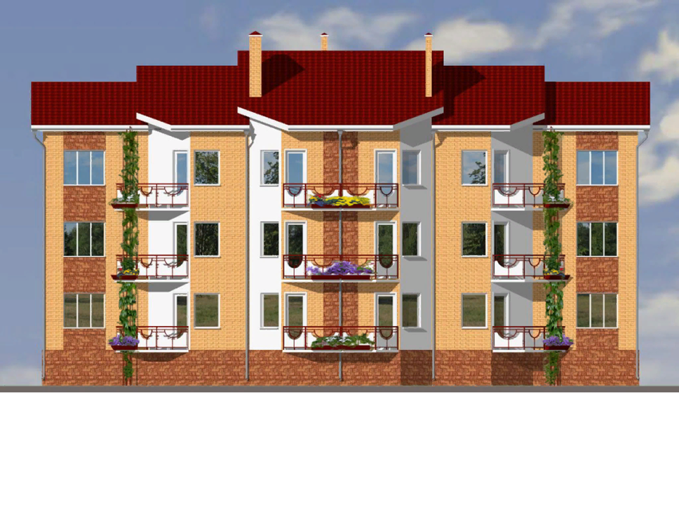

Перечень налоговых льгот и ставок по местным налогам в 2022-2026 годах
Ставка налога | Налоговые льготы | Нормативный правовой документ
Земельный налог с юридических лиц
В размерах от 0,25 процента до 1,5 процентов от кадастровой стоимости земельного участка в зависимости от категории земель и вида разрешенного использования | Действуют льготы, установленные статьей 395 Налогового кодекса Российской Федерации, а также льготы, установленные Решением Совета депутатов от 21.10.2020 №16/4 "О земельном налоге на территории Ленинского городского округа " (с изменениями) | Решение Совета депутатов Ленинского городского округа МО от 21.10.2020 №16/4 «О земельном налоге на территории Ленинского городского округа Московской области»(с изм. и доп. от 27.01.2021 № 23/2, от 03.02.2022 № 41/2, от 27.05.2022 № 48/2, от 20.06.2022 № 49/2, от 18.10.2023 № 67/1)
Земельный налог с физических лиц
В размерах от 0,25 процента до 1,5 процентов от кадастровой стоимости земельного участка в зависимости от категории земель и вида разрешенного использования | Действуют льготы, установленные статьей 395 Налогового кодекса Российской Федерации, а также льготы, установленные Решением Совета депутатов от 21.10.2020 №16/4 "О земельном налоге на территории Ленинского городского округа " (с изменениями) | Решение Совета депутатов Ленинского городского округа МО от 21.10.2020 №16/4 «О земельном налоге на территории Ленинского городского округа Московской области»(с изм. и доп. от 27.01.2021 № 23/2, от 03.02.2022 № 41/2, от 27.05.2022 № 48/2, от 20.06.2022 № 49/2, от 18.10.2023 № 67/1)
Налог на имущество физических лиц
В размерах от 0,15 процента до 2,0 процентов от кадастровой стоимости объекта в зависимости от вида имущества | Действуют льготы, установленные статьей 407 Налогового кодекса Российской Федерации, а также льготы, установленные Решением Совета депутатов от 21.10.2020 №16/5 "О налоге на имущество физических лиц на территории Ленинского городского округа" | Решение Совета депутатов Ленинского городского округа МО от 21.10.2020 №16/5 «О налоге на имущество физических лиц на территории Ленинского городского округа Московской области»

Slide 19
Перечень налоговых льгот и объем выпадающих доходов в связи с предоставлением льгот, установленных органами местного самоуправления
в 2022-2026 годах (тыс. рублей)
№ п/п | Наименование налоговой льготы | Правовое основание | Факт 2022 года | Оценка 2023 года | Оценка на 2024 год | Оценка на 2025 год | Оценка на 2026 год
1 | Земельный налог
1.1 | льготы налогоплательщикам-организациям в размере 100 %:
 | органы местного самоуправления | Решение Совета депутатов Ленинского городского округа МО от 21.10.2020 №16/4 «О земельном налоге на территории Ленинского городского округа Московской области»(с изм. и доп. от 27.01.2021 № 23/2, от 03.02.2022 № 41/2, от 27.05.2022 № 48/2, от 20.06.2022 № 49/2) п.5 | 13 788,00 | 13 788,00 | 13 788,00 | 13 788,00 | 13 788,00
 | государственные бюджетные учреждения Московской области, вид деятельности которых направлен на сопровождение процедур оформления права собственности Московской области на объекты недвижимости, включая земельные участки |  | 0,00 | 0,00 | 0,00 | 0,00 | 0,00
 | налоговые органы |  | 292,00 | 292,00 | 292,00 | 292,00 | 292,00
 | организации-владельцы земельных участков под автомобильными дорогами общего пользования на территории технопарков (промышленных, индустриальных парков) |  | 0,00 | 4 477,70 | 4 477,70 | 4 477,70 | 4 477,70
 | льготы налогоплательщикам-организациям в размере 50%:
 | организации, осуществляющие комплексное обучение, подготовку и повышение квалификации кадров, учрежденные общественными организациями профессиональных союзов, в размере 50 процентов суммы исчисленного налога | Решение Совета депутатов Ленинского городского округа МО от 21.10.2020 №16/4 «О земельном налоге на территории Ленинского городского округа Московской области»(с изм. и допол. от 27.01.2021 № 23/2, от 03.02.2022 № 41/2, от 27.05.2022 № 48/2, от 20.06.2022 № 49/2) п.5 | 1 009,00 | 1 009,00 | 1 009,00 | 0,00 | 0,00
 | коммерческие организации, в отношении земельных участков занятых парками, специальными парками, объектами досуга и развлечений в размере 50 процентов суммы исчисленного налога. |  | 0,00 | 1 404,60 | 0,00 | 0,00 | 0,00
 | Итого |  | 15 089,00 | 20 971,30 | 19 566,70 | 18 557,70 | 18 557,70

Slide 20
Перечень налоговых льгот и объем выпадающих доходов в связи с предоставлением льгот, установленных органами местного самоуправления
в 2022-2026 годах (тыс. рублей)
№ п/п | Наименование налоговой льготы | Правовое основание |  | Факт 2022 года | Оценка 2023 года |  | Оценка на 2024 год | Оценка на 2025 год | Оценка на 2026 год
1 | Земельный налог
1.2 | льготы налогоплательщикам- физическим лицам в размере 100 %
 | Герои Советского Союза, Герои Российской Федерации, Герои Социалистического труда, полные кавалеры ордена Славы |  | Решение Совета депутатов Ленинского городского округа МО от 21.10.2020 №16/4 «О земельном налоге на территории Ленинского городского округа Московской области»(с изм. и доп. от 27.01.2021 № 23/2, от 03.02.2022 № 41/2, от 27.05.2022 № 48/2, от 20.06.2022 № 49/2, от 18.10.2023 № 67/1 п.6) | 0,00 |  | 0,00 | 0,00 | 0,00 | 0,00
 | полные кавалеры ордена Трудовой Славы и "За службу Родине в Вооруженных силах СССР" |  |  | 0,00 |  | 0,00 | 0,00 | 0,00 | 0,00
 | ветераны, инвалиды и участники ВОВ, а также граждане, на которых законодательством распространены социальные гарантии и льготы инвалидов и участников ВОВ |  |  | 0,00 |  | 0,00 | 0,00 | 0,00 | 0,00
 | несовершеннолетние узники концлагерей, гетто и других мест принудительного содержания в период ВОВ |  |  | 0,00 |  | 0,00 | 0,00 | 0,00 | 0,00
 |  |  |  | 0,00 |  | 0,00 | 0,00 | 0,00 | 0,00
 | ветераны и инвалиды боевых действий
 | инвалиды I, II и III групп инвалидности
 |  |  |  | 547,00 |  | 547,00 | 547,00 | 547,00 | 547,00
 |  |  |  | 73,00 |  | 73,00 | 73,00 | 73,00 | 73,00
 | инвалиды с детства, дети-инвалиды, а также семьи, имеющие детей-инвалидов
 | физические лица, имеющие право на получение социальной поддержки в соответствии с Законом РФ "О социальной защите граждан, подвергшихся воздействию радиации вследствие катастрофы на Чернобыльской АЭС" (в редакции Закона Российской Федерации от 18 июня 1992 года № 3061-1), в соответствии с Федеральным законом от 26 ноября 1998 года N 175-ФЗ "О социальной защите граждан Российской Федерации, подвергшихся воздействию радиации вследствие аварии в 1957 году на производственном объединении "Маяк" и сбросов радиоактивных отходов в реку Теча" и в соответствии с Федеральным законом от 10.01.2002 года N 2-ФЗ "О социальных гарантиях гражданам, подвергшимся радиационному воздействию вследствие ядерных испытаний на Семипалатинском полигоне" |  |  | 0,00 |  | 0,00 | 0,00 | 0,00 | 0,00
 | женщины, которым в установленном порядке присвоено звание «Мать-героиня» |  |  | 0,00 |  | 0,00 | 0,00 | 0,00 | 0,00
 | физические лица, получившие или перенесшие лучевую болезнь или ставшие инвалидами в результате испытаний, учений и иных работ, связанных с любыми видами ядерных установок, включая ядерное оружие и космическую технику |  |  | 0,00 |  | 0,00 | 0,00 | 0,00 | 0,00
 | члены многодетных семей (супруги либо одинокая(ий) мать (отец) и их дети в возрасте до 18 лет, в том числе усыновленные, пасынки и падчерицы) |  |  | 170,00 |  | 170,00 | 170,00 | 170,00 | 170,00
 | лица, на которых распространяется действие Федерального закона от 21.12.1996 N 159-ФЗ "О дополнительных гарантиях по социальной защите детей-сирот и детей, оставшихся без попечения родителей" |  |  | 0,00 |  | 0,00 | 0,00 | 0,00 | 0,00
 | члены семей военнослужащих и сотрудников органов внутренних дел, потерявших кормильца при исполнении ими служебных обязанностей, а также члены семей погибших в Афганистане и Чечне |  |  | 0,00 |  | 0,00 | 0,00 | 0,00 | 0,00
 | реабилитированные лица и лица, признанные пострадавшими от политических репрессий |  |  | 0,00 |  | 0,00 | 0,00 | 0,00 | 0,00
 | почетные граждане Московской области, Ленинского муниципального района, Ленинского городского округа, городских и сельских поселений, входивших в состав Ленинского муниципального района |  |  | 3,00 |  | 3,00 | 3,00 | 3,00 | 3,00
 | пенсионеры, получающие пенсии, назначаемые в порядке, установленном пенсионным законодательством, а также лица, достигшие возраста 60 и 55 лет (соответственно мужчин и женщин), которым в соответствии с законодательством Российской Федерации выплачивается ежемесячное пожизненное содержание и физические лица, соответствующие условиям, необходимым для назначения пенсии в соответствии с законодательством Российской Федерации, действовавшим на 31 декабря 2018 года |  |  | 11 932,00 |  | 11 932,00 | 11 932,00 | 11 932,00 | 11 932,00
 | члены малоимущих семей и малоимущих одиноко проживающих граждан, среднедушевой доход которых ниже прожиточного минимума, установленного в Московской области на душу населения (налоговая льгота предоставляется одному из членов семьи) |  |  | 0,00 |  | 0,00 | 0,00 | 0,00 | 0,00
 | почетных доноров СССР и РФ |  |  | 0,00 |  | 0,00 | 0,00 | 0,00 | 0,00
 | Итого |  |  | 12725,00 |  | 12 725,00 | 12 725,00 | 12 725,00 | 12 725,00

Slide 21
Перечень налоговых льгот и объем выпадающих доходов в связи с предоставлением льгот, установленных органами местного самоуправления
в 2022-2026 годах (тыс. рублей)
№ п/п | Наименование налоговой льготы | Правовое основание | Факт 2022 года | Оценка 2023 года | Оценка на 2024 год | Оценка на 2025 год | Оценка на 2026 год
2 | Налог на имущество физических лиц
2.1 | льготы налогоплательщикам- физическим лицам в размере 100 %
 | Одинокие родители, имеющие детей в возрасте до 18 лет включительно, состоящие на учете в Ленинском управлении социальной защиты населения Минсоцразвития Московской области | Решение Совета депутатов Ленинского городского округа МО от 21.10.2020 №16/5 «О налоге на имущество физических лиц на территории Ленинского городского округа Московской области» п.3 | 0,00 | 0,00 | 110,00 | 110,00 | 110,00
 | Дети из малообеспеченных семей одиноких родителей, получающих пенсию на детей по случаю потери кормильца |  | 0,00 | 0,00 | 110,00 | 110,00 | 110,00
 | Дети-сироты и дети, оставшиеся без попечения родителей |  | 143,00 | 143,00 | 143,00 | 143,00 | 143,00
 | Итого |  | 143,00 | 143,00 | 363,00 | 363,00 | 363,00

Slide 22
Расходы бюджета Ленинского городского округа
Расходы бюджета на 2024-2026 годы сформированы в разрезе 19 муниципальных программ и непрограммных расходов
2024 –
17 738,5 млн. рублей
2025 -
17 060,6 млн. рублей
2026 –
16 826,1млн. рублей
17 580,9
17 000,5
16 688,4
Программные
расходы
99,1%
99,6%
99,2%
157,6
60,1
137,6
Непрограммные
расходы
В составе непрограммных расходов отражены расходы на содержание высшего должностного лица муниципального округа, Совета депутатов, Контрольно-счетной палаты, проведение выборов, исполнительные листы, Резервный фонд администрации Ленинского городского округа ( в 2024 г – 40,0 млн. рублей, в 2025 г – 1,0 млн. рублей, в 2026 г - 1,0 млн. рублей).

Slide 23


Сведения о расходах бюджета Ленинского городского округа
по разделам и подразделам классификации расходов
(тыс. руб.)
Код | Наименование разделов, подразделов | Факт отчетного года 2022 | План текущего года 2023 | Ожидаемое исполнение текущего года 2023 | План на очередной год 2024 | План на первый год планового периода 2025 | План на второй год планового периода 2026
0100 | Общегосударственные вопросы | 1 912 297,21 | 1 525 603,1 | 1 453 690,9 | 1 412 236,5 | 1 290 744,32 | 1 368 329,22
0102 | Функционирование высшего должностного лица субъекта Российской Федерации и муниципального образования | 2 919,92 | 3 595,1 | 3 595,1 | 3 662,80 | 3 662,80 | 3 662,80
0103 | Функционирование законодательных (представительных) органов государственной власти и представительных органов муниципальных образований | 16 200,23 | 20 121,0 | 17 363,4 | 20 260,80 | 20 272,70 | 20 282,60
0104 | Функционирование Правительства Российской Федерации, высших исполнительных органов государственной власти субъектов Российской Федерации, местных администраций | 322 991,00 | 413 976,1 | 383 984,5 | 407 996,1 | 408 090,10 | 408 165,10
0106 | Обеспечение деятельности финансовых, налоговых и таможенных органов и органов финансового (финансово-бюджетного) надзора | 61 273,43 | 77 315,0 | 74 739,2 | 78 694,60 | 78 694,60 | 78 694,60
0107 | Обеспечение проведения выборов и референдумов | 2 551,79 | 0,00 | 0,00 | 20 000,00 | 0,00 | 0,00
0111 | Резервные фонды | 0,0 | 9 918,2 | 2 000,0 | 40 000,0 | 1 000,00 | 1 000,00
0113 | Другие общегосударственные вопросы | 1 506 360,84 | 1 000 677,7 | 972 008,7 | 841 622,2 | 779 024,12 | 856 524,12
0200 | Национальная оборона | 10 043,60 | 10 490,4 | 10 490,4 | 10 907,60 | 11 274,85 | 11 274,85
0203 | Мобилизационная и вневойсковая подготовка | 10 012,50 | 10 426,4 | 10 426,4 | 10 907,60 | 11 274,85 | 11 274,85
0204 | Мобилизационная подготовка экономики | 31,10 | 64,0 | 64,0 | 0,00 | 0,00 | 0,00
0300 | Национальная безопасность и правоохранительная деятельность | 162 746,60 | 156 887,8 | 152 309,1 | 130 851,2 | 183 758,80 | 183 758,80
0309 | Защита населения и территории от чрезвычайных ситуаций природного и техногенного характера, гражданская оборона | 514,19 | 350,0 | 350,0 | 2 327,00 | 2 350,00 | 2 350,00
0310 | Обеспечение пожарной безопасности | 40 253,80 | 35 160,8 | 33 213,4 | 44 540,40 | 44 575,40 | 44 575,40
0314 | Другие вопросы в области национальной безопасности и правоохранительной деятельности | 121 978,61 | 121 377,0 | 118 745,7 | 83 983,8 | 136 833,40 | 136 833,40

Slide 24

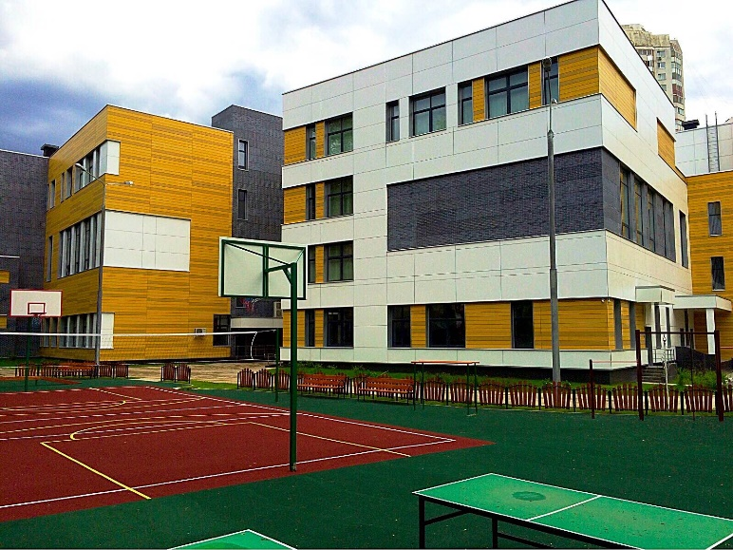
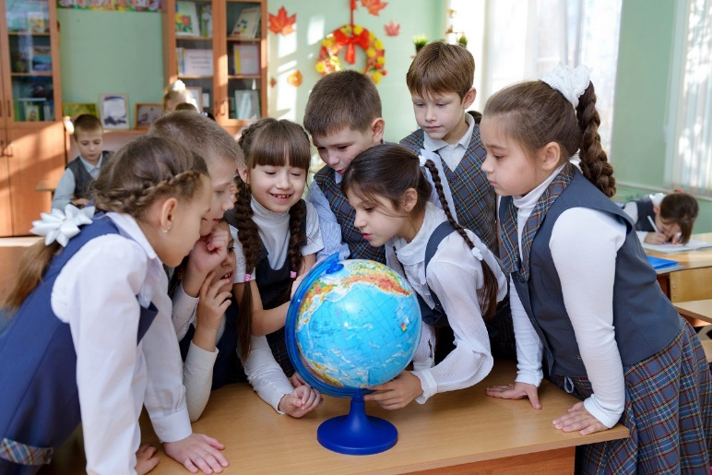
Сведения о расходах бюджета Ленинского городского округа
по разделам и подразделам классификации расходов
(тыс. руб.)
Код | Наименование разделов, подразделов | Факт отчетного года 2022 | План текущего года 2023 | Ожидаемое исполнение текущего года 2023 | План на очередной год 2024 | План на первый год планового периода 2025 | План на второй год планового периода 2026
0400 | Национальная экономика | 1 108 084,68 | 1 425 329,5 | 1 411 036,7 | 821 272,1 | 842 342,84 | 838 992,46
0405 | Сельское хозяйство и рыболовство | 3 754,85 | 5 764,0 | 3 755,0 | 7 510,00 | 7 499,00 | 7 499,00
0406 | Водное хозяйство | 0,0 | 0,0 | 0,0 | 0,00 | 83 495,38 | 0,00
0408 | Транспорт | 328 449,34 | 563 311,3 | 551 843,0 | 96 943,00 | 96 640,00 | 101 365,00
0409 | Дорожное хозяйство (дорожные фонды) | 739 662,21 | 826 679,5 | 826 651,3 | 687 306,5 | 625 601,47 | 700 485,47
0410 | Связь и информатика | 24 524,07 | 20 996,7 | 20 216,4 | 20 469,19 | 20 502,19 | 20 538,19
0412 | Другие вопросы в области национальной экономики | 11 694,21 | 8 578,0 | 8 571,0 | 9 043,40 | 8 604,80 | 9 104,80
0500 | Жилищно-коммунальное хозяйство | 2 081 863,87 | 2 774 268,1 | 2 764 625,1 | 3 065 595,8 | 3 636 691,3 | 4 349 343,2
0501 | Жилищное хозяйство | 61 843,02 | 55 784,4 | 55 704,6 | 66 934,7 | 12 935,3 | 12 935,3
0502 | Коммунальное хозяйство | 603 473,79 | 677 549,8 | 675 845,6 | 345 640,6 | 537 133,26 | 1 224 185,17
0503 | Благоустройство | 1 403 945,68 | 2 027 909,1 | 2 020 050,1 | 2 639 237,61 | 3 072 839,84 | 3 098 439,84
0505 | Другие вопросы в области жилищно-коммунального хозяйства | 12 601,39 | 13 024,8 | 13 024,8 | 13 782,90 | 13 782,90 | 13 782,90
0600 | Охрана окружающей среды | 2 330,56 | 6 951,5 | 6 930,0 | 5 900,90 | 5 900,90 | 5 900,90
0605 | Другие вопросы в области охраны окружающей среды | 2 330,56 | 6 951,5 | 6 930,0 | 5 900,90 | 5 900,90 | 5 900,90
0700 | Образование | 8 780 604,59 | 11 833 860,8 | 11 780 437,1 | 11 203 503,7 | 9 978 991,2 | 9 013 900,9
0701 | Дошкольное образование | 3 555 947,19 | 3 523 323,3 | 3 481 804,2 | 2 983 927,93 | 3 517 479,16 | 3 012 417,10
0702 | Общее образование | 4 713 426,11 | 7 814 814,2 | 7 814 814,2 | 7 648 720,5 | 5 884 010,1 | 5 436 481,8
0703 | Дополнительное образование детей | 362 916,05 | 356 462,8 | 350 306,4 | 384 946,92 | 394 647,09 | 384 687,09
0707 | Молодежная политика | 31 166,60 | 35 969,1 | 35 287,8 | 42 958,40 | 41 958,40 | 41 958,40
0709 | Другие вопросы в области образования | 117 148,64 | 103 291,4 | 98 224,5 | 142 949,93 | 140 896,48 | 138 356,48

Slide 25

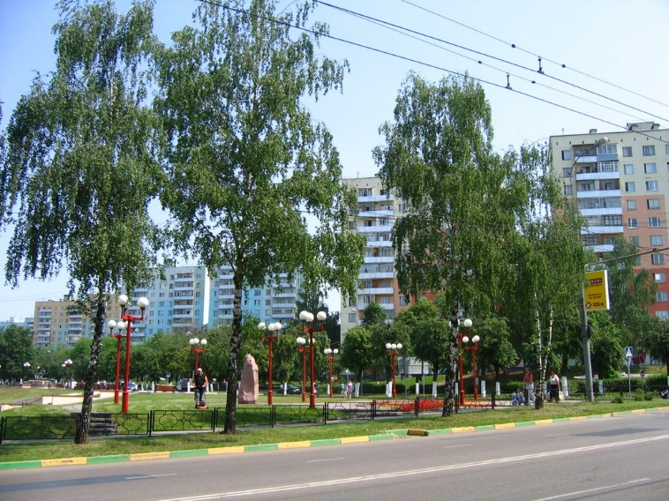
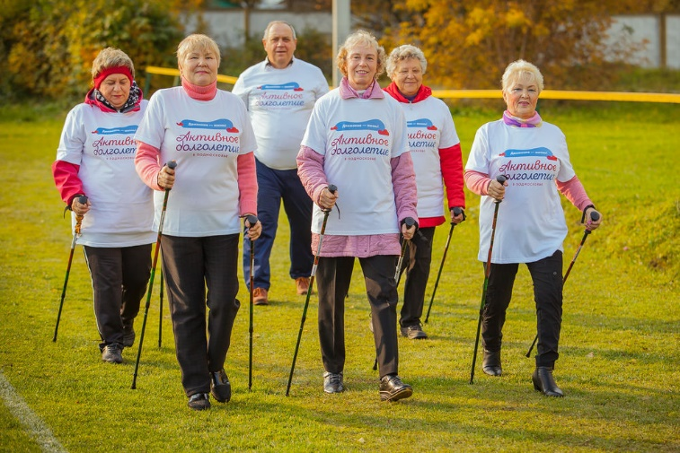
Сведения о расходах бюджета Ленинского городского округа
по разделам и подразделам классификации расходов
(тыс. руб.)
Код | Наименование разделов, подразделов | Факт отчетного года 2022 | План текущего года 2023 | Ожидаемое исполнение текущего года 2023 | План на очередной год 2024 | План на первый год планового периода 2025 | План на второй год планового периода 2026
0800 | Культура, кинематография | 397 151,87 | 449 989,9 | 444 371,2 | 370 949,9 | 380 832,20 | 391 269,86
0801 | Культура | 355 928,07 | 395 947,4 | 392 368,5 | 318 776,70 | 328 659,90 | 339 097,56
0802 | Кинематография | 8 650,70 | 11 733,8 | 9 834,2 | 9 482,10 | 9 482,10 | 9 482,10
0804 | Другие вопросы в области культуры, кинематографии | 32 573,11 | 42 308,7 | 42 168,5 | 42 690,20 | 42 690,20 | 42 690,20
1000 | Социальная политика | 230 085,62 | 200 384,8 | 191 423,9 | 202 603,28 | 207 384,78 | 179 343,28
1001 | Пенсионное обеспечение | 12 423,04 | 12 450,0 | 12 449,5 | 13 414,20 | 13 414,20 | 13 414,20
1003 | Социальное обеспечение населения | 18 798,20 | 2 450,0 | 2 405,2 | 0,0 | 0,0 | 0,0
1004 | Охрана семьи и детства | 155 327,66 | 149 339,4 | 140 468,0 | 155 320,00 | 160 101,50 | 132 060,00
1006 | Другие вопросы в области социальной политики | 43 536,71 | 36 145,4 | 36 101,2 | 33 869,08 | 33 869,08 | 33 869,08
1100 | Физическая культура и спорт | 382 347,56 | 379 371,9 | 379 026,9 | 389 837,90 | 366 644,90 | 376 644,90
1101 | Физическая культура | 272 622,30 | 267 741,2 | 267 449,0 | 279 810,00 | 249 810,00 | 249 810,00
1102 | Массовый спорт | 12 751,02 | 14 018,3 | 13 965,5 | 9 646,20 | 12 180,70 | 22 180,70
1103 | Спорт высших достижений | 96 974,24 | 97 612,4 | 97 612,4 | 100 381,7 | 104 654,20 | 104 654,20
1200 | Средства массовой информации | 69 717,51 | 55 128,8 | 55 128,8 | 58 562,30 | 58 562,30 | 58 562,30
1201 | Телевидение и радиовещание | 19 736,80 | 22 728,0 | 22 728,0 | 24 485,40 | 24 485,40 | 24 485,40
1202 | Периодическая печать и издательства | 46 584,61 | 27 920,8 | 27 920,8 | 27 496,90 | 27 496,90 | 27 496,90
1204 | Другие вопросы в области средств массовой информации | 3 396,11 | 4 480,0 | 4 480,0 | 6 580,00 | 6 580,00 | 6 580,00
1300 | Обслуживание государственного (муниципального) долга | 0,0 | 12 646,0 | 2 646,0 | 66 250,00 | 97 500,00 | 48 750,00
1301 | Обслуживание государственного (муниципального) внутреннего долга | 0,0 | 12 646,0 | 2 646,0 | 66 250,00 | 97 500,00 | 48 750,00
 | Условно-утвержденные расходы | 0,0 | 0,0 | 0,0 | 0,0 | 220 000,0 | 460 000,0
 | Всего расходов | 15 137 273,68 | 18 830 912,6 | 18 652 116,1 | 17 738 470,2 | 17 280 628,3 | 17 286 070,6

Slide 26
БЮДЖЕТ ЛЕНИНСКОГО ГОРОДСКОГО ОКРУГА
Структура расходов бюджета на 2024 год в разрезе муниципальных программ

Slide 27
Информация о расходах бюджета в разрезе муниципальных программ
тыс. рублей
Наименование муниципальной программы | Факт за 2022 года | План на 2023 год | Ожидаемое исполнение текущего года | План на 2024 год | План на 2025 год | План на 2026 год
Муниципальная программа "Здравоохранение" | 12 187,82 | 10 140,0 | 10 140,0 | 8 400,00 | 8 400,00 | 8 400,00
Муниципальная программа "Культура и туризм" | 562 800,75 | 603 809,1 | 593 190,3 | 523 898,1 | 543 741,30 | 544 218,96
Муниципальная программа "Образование" | 5 340 752,21 | 6 287 358,0 | 6 242 042,2 | 7 212 282,00 | 6 947 834,50 | 7 254 204,40
Муниципальная программа "Социальная защита населения" | 98 087,49 | 58 421,4 | 57 551,0 | 93 290,68 | 94 079,68 | 94 243,68
Муниципальная программа "Спорт" | 381 789,15 | 379 371,9 | 379 026,9 | 389 837,9 | 366 644,90 | 376 644,90
Муниципальная программа "Развитие сельского хозяйства" | 4 482,07 | 6 531,0 | 4 268,9 | 8 446,20 | 8 435,20 | 8 435,20
Муниципальная программа "Экология и окружающая среда" | 2 330,56 | 6 951,5 | 6 930,0 | 5 900,90 | 89 396,28 | 5 900,90
Муниципальная программа "Безопасность и обеспечение безопасности жизнедеятельности населения" | 191 569,24 | 189 370,2 | 184 129,5 | 156 336,3 | 209 244,00 | 209 244,00
Муниципальная программа "Жилище" | 102 045,80 | 66 462,0 | 57 835,9 | 53 827,50 | 58 609,00 | 30 567,50
Муниципальная программа "Развитие инженерной инфраструктуры, энергоэффективности и отрасли обращения с отходами" | 585 373,16 | 678 235,2 | 676 531,8 | 346 249,6 | 537 742,26 | 1 224 794,17
Муниципальная программа "Предпринимательство" | 20 790,97 | 2 000,0 | 2 000,0 | 2 000,00 | 2 000,00 | 2 500,00
Муниципальная программа "Управление имуществом и муниципальными финансами" | 1 524 490,48 | 1 152 877,2 | 1 154 775,9 | 1 083 118,60 | 1 069 460,00 | 1 020 710,00

Slide 28
Информация о расходах бюджета в разрезе муниципальных программ
тыс. рублей
Наименование муниципальной программы | Факт за 2022 года | План на 2023 год | Ожидаемое исполнение текущего года | План на 2024 год | План на 2025 год | План на 2026 год
Муниципальная программа "Развитие институтов гражданского общества, повышение эффективности местного самоуправления и реализации молодежной политики" | 103 479,1 | 103 479,1 | 95 570,2 | 108 783,10 | 105 149,4 | 105 149,4
Муниципальная программа "Развитие и функционирование дорожно-транспортного комплекса" | 1 338 385,8 | 1 338 385,8 | 1 338 685,8 | 722 725,00 | 697 325,00 | 776 934,00
Муниципальная программа "Цифровое муниципальное образование" | 229 636,5 | 229 636,5 | 228 955,2 | 279 841,85 | 260 227,9 | 258 857,90
Муниципальная программа "Архитектура и градостроительство" | 27 198,6 | 27 198,6 | 26 775,0 | 3 500,00 | 0,00 | 0,00
Муниципальная программа "Формирование современной комфортной городской среды" | 2 031 909,3 | 2 031 909,3 | 2 019 956,7 | 2 681 575,39 | 3 076 169,6 | 3 101 769,6
Муниципальная программа "Строительство объектов социальной инфраструктуры" | 5 472 896,2 | 5 472 896,2 | 5 428 810,8 | 3 893 311,54 | 2 926 052,1 | 1 665 868,9
Муниципальная программа «Переселение граждан из аварийного жилищного фонда» | 0,0 | 0,0 | 0,0 | 7 579,41 | 0,0 | 0,0
Непрограммные расходы | 183 663,9 | 185 879,6 | 144 940,0 | 157 566,1 | 60 117,37 | 137 627,37
Условно-утвержденные расходы | 0,0 | 0,0 | 0,0 | 0,0 | 220 000,00 | 460 000,00
ИТОГО: | 15 137 273,68 | 18 830 912,6 | 18 652 116,1 | 17 738 470,21 | 17 280 628,34 | 17 286 070,61

Slide 29
Приоритетные показатели муниципальных программ
Ленинского городского округа
Количественные или качественные приоритетные показатели характеризующие достижение целей муниципальных программ | Единица измерения | Факт 2022 год | План на 2023 год | Ожидаемое исполнение 2023 год | Прогноз на 2024 год | Прогноз на 2025 год | Прогноз на 2026 год
Муниципальная программа Ленинского городского округа «Безопасность и обеспечение безопасности жизнедеятельности населения»
Снижение общего количества преступлений, совершенных на территории муниципального образования, не менее чем на 3 % ежегодно | Кол-во преступлений, динамика в % | 1600 | 1552 | 1552 | 1505 | 1460 | 1416
Увеличение доли социально значимых объектов (учреждений), оборудованных в целях антитеррористической защищенности средствами безопасности | процент | 96 | - | - | - | - | -
Увеличение общего количества видеокамер, введенных в эксплуатацию в систему технологического обеспечения региональной общественной безопасности и оперативного управления «Безопасный регион», не менее чем на 5 % ежегодно | Кол-во | 5563 | 5563 | 5563 | 5841 | 6133 | 6440
Снижение уровня вовлеченности населения в незаконный оборот наркотиков на 100 тыс. населения | единица | 53 | 56 | 56 | 55,5 | 55 | 54,5
Снижение уровня криминогенности наркомании на 100 тыс. человек | единица | 20,1 | 20 | 20 | 19,9 | 19,8 | 19,7
Доля кладбищ, соответствующих требованиям Регионального стандарта | процент | 66,67 | 72,22 | 72,22 | 72,22 | 72,22 | 72,22
Количество восстановленных (ремонт, реставрация, благоустройство) воинских захоронений | единица | 0 | 0 | 0 | 0 | 0 | 0
Доля транспортировок умерших в морг с мест обнаружения или происшествия для производства судебно-медицинской экспертизы, произведенных в соответствии с установленными требованиями | процент | 100 | - | - | - | - | -
Инвентаризация мест захоронений | процент | 100 | - | - | - | - | -
Сокращение среднего времени совместного реагирования нескольких экстренных оперативных служб на обращения населения по единому номеру «112» на территории муниципального образования Московской области | минуты | 80 | 42 | 42 | 38,5 | 37 | 16
Доля населения, проживающего или осуществляющего хозяйственную деятельность в границах зоны действия технических средств оповещения (электрических, электронных сирен и мощных акустических систем) муниципальной автоматизированной системы централизованного оповещения | процент | новый | 85 | 85 | 85 | 85 | 85
Темп прироста степени обеспеченности запасами материально-технических, продовольственных, медицинских и иных средств для целей гражданской обороны | процент | 4 | - | - | - | - | -
Увеличение степени готовности к использованию по предназначению защитных сооружений и иных объектов ГО | процент | 14 | - | - | - | - | -
Повышение степени пожарной защищенности городского округа, по отношению к базовому периоду 2019 года. | процент | 18,5 | - | - | - | - | -
Прирост уровня безопасности людей на водных объектах, расположенных на территории Московской области | процент | 22 | - | - | - | - | -

Slide 30
Приоритетные показатели муниципальных программ
Ленинского городского округа
Количественные или качественные приоритетные показатели характеризующие достижение целей муниципальных программ | Единица измерения | Факт 2022 год | План на 2023 год | Ожидаемое исполнение 2023 год | Прогноз на 2024 год | Прогноз на 2025 год | Прогноз на 2026 год
Муниципальная программа Ленинского городского округа «Развитие и функционирование дорожно-транспортного комплекса»
Обеспечение выполнения транспортной работы в соответствии с заключенными контрактами | Процент | 100 | 100 | 100 | 100 | 100 | 100
Количество погибших в дорожно-транспортных происшествиях, человек на 100 тысяч населения | чел./100 тыс. населения | 3,31 | 4 | 4 | 4 | 4 | 4
Доля автомобильных дорог местного значения, соответствующих нормативным требованиям | Процент | 85 | 90 | 90 | 93 | 95 | 96

Slide 31
Приоритетные показатели муниципальных программ
Ленинского городского округа
Количественные или качественные приоритетные показатели характеризующие достижение целей муниципальных программ | Единица измерения | Факт 2022 год | План на 2023 год | Ожидаемое исполнение 2023 год | Прогноз на 2024 год | Прогноз на 2025 год | Прогноз на 2026 год
МУНИЦИПАЛЬНАЯ ПРОГРАММА ЛЕНИНСКОГО ГОРОДСКОГО ОКРУГА "ЖИЛИЩЕ"
Объем жилищного строительства | тыс. кв. м | 735,15 | 650,43 | 650,43 | 675 | 686 | 690
Количество семей, улучшивших жилищные условия | семей | 20 | 5 | 5 | 5 | 5 | 5

Slide 32
Приоритетные показатели муниципальных программ
Ленинского городского округа
Количественные или качественные приоритетные показатели характеризующие достижение целей муниципальных программ | Единица измерения | Факт 2022 год | План на 2023 год | Ожидаемое исполнение 2023 год | Прогноз на 2024 год | Прогноз на 2025 год | Прогноз на 2026 год
Муниципальная программа Ленинского городского округа «Переселение граждан из аварийного жилищного фонда»
Нет аварийному жилью - Переселение из аварийного фонда | балл | 0 | 0 | 0 | 0 | 0 | 0
Общая площадь аварийного фонда, подлежащая расселению до 01.09.2025 | Тысяча квадратных метров | 0 | 0 | 0 | 0 | 390,89 | 365,1
Количество квадратных метров расселенного аварийного жилищного фонда за счет внебюджетных источников | Тысяча квадратных метров | 0 | 0 | 0 | 0 | 0 | 0
Количество граждан, расселенных из аварийного жилищного фонда | Тысяча человек | 0 | 0 | 0 | 0 | 16 | 10
Количество квадратных метров расселенного аварийного жилищного фонда | Тысяча квадратных метров | 0 | 0 | 0 | 0 | 390,89 | 365,1

Slide 33
Приоритетные показатели муниципальных программ
Ленинского городского округа
Количественные или качественные приоритетные показатели характеризующие достижение целей муниципальных программ | Единица измерения | Факт 2022 год | План на 2023 год | Ожидаемое исполнение 2023 год | Прогноз на 2024 год | Прогноз на 2025 год | Прогноз на 2026 год
Муниципальная программа Ленинского городского округа Московской области «Развитие инженерной инфраструктуры, энергоэффективности и отрасли обращения с отходами»
Строительство, реконструкция, капитальный ремонт, приобретение, монтаж и ввод в эксплуатацию объектов водоснабжения (ВЗУ, ВНС, станций водоочистки) | Ед. | 0 | 1 | 1 | 3 | 0 | 1
Строительство, реконструкция, капитальный ремонт, приобретение, монтаж и ввод в эксплуатацию объектов очистки сточных вод | Ед. | новый | 1 | 1 | 1 | 1 | 3
Строительство, реконструкция, капитальный ремонт объектов теплоснабжения на территории муниципальных образований Московской области | Ед. | 0 | 0 | 0 | 0 | 0 | 0
Создание производственных мощностей в отрасли обращения с отходами | Ед. | 0 | 0 | 0 | 0 | 0 | 0
Повышение энергетической эффективности муниципальных учреждений Московской области | процент | 100 | 100 | 100 | 100 | 100 | 100
Развитие системы газоснабжения | процент | 0 | 100 | 100 | 100 | 100 | 100

Slide 34
Приоритетные показатели муниципальных программ
Ленинского городского округа
Количественные или качественные приоритетные показатели характеризующие достижение целей муниципальных программ | Единица измерения | Факт 2022 год | План на 2023 год | Ожидаемое исполнение 2023 год | Прогноз на 2024 год | Прогноз на 2025 год | Прогноз на 2026 год
Муниципальная программа городского округа «Развитие институтов гражданского общества, повышение эффективности местного самоуправления и реализации молодежной политики»
Информирование населения в средствах массовой информации и социальных сетях | процент | 0 | 110 | 110 | 115 | 120 | 125
Наличие незаконных рекламных конструкций, установленных на территории муниципального образования | процент | 0 | 0 | 0 | 0 | 0 | 0
Доля молодежи, задействованной в мероприятиях по вовлечению в творческую деятельность, % | процент | 100 | 42 | 42 | 42 | 42 | 42

Slide 35
Приоритетные показатели муниципальных программ
Ленинского городского округа
Количественные или качественные приоритетные показатели характеризующие достижение целей муниципальных программ | Единица измерения | Факт 2022 год | План на 2023 год | Ожидаемое исполнение 2023год | Прогноз на 2024 год | Прогноз на 2025 год | Прогноз на 2026 год
Муниципальная программа Ленинского городского округа «Формирование современной комфортной городской среды»
Количество благоустроенных общественных территорий | Единица | 0 | 0 | 0 | 0 | 0 | 0
Количество установленных детских, игровых площадок | Единица | 27 | 0 | 0 | 0 | 0 | 0
Реализованы проекты победителей Всероссийского конкурса лучших проектов создания комфортной городской среды в малых городах и исторических поселениях | Единица, не менее единиц нарастающим итогом начиная с 2019 года | 0 | 0 | 0 | 0 | 0 | 0
Количество благоустроенных дворовых территорий | Единица | - | 5 | 5 | 5 | 5 | 5
Площадь устраненных дефектов асфальтового покрытия дворовых территорий, в том числе проездов на дворовые территории, в том числе внутриквартальных проездов, в рамках проведения ямочного ремонта | Квадратный метр | 5300 | 3728,36 | 3728,36 | 3728,36 | 3728,36 | 3728,36
Количество благоустроенных дворовых территорий за счет средств муниципального образования Московской области | Единица | - | 3 | 3 | 3 | 3 | 3
Площадь дворовых территорий и общественных пространств, содержанных за счет бюджетных средств | Квадратный метр | - | 1500 | 1500 | 1500 | 1500 | 1500
Замена детских игровых площадок | Единица | новый | 14 | 14 | 14 | 14 | 14

Slide 36
Приоритетные показатели муниципальных программ
Ленинского городского округа
Количественные или качественные приоритетные показатели характеризующие достижение целей муниципальных программ | Единица измерения | Факт 2022 год | План на 2023 год | Ожидаемое исполнение 2023 год | Прогноз на 2024 год | Прогноз на 2025 год | Прогноз на 2026 год
Муниципальная программа Ленинского городского округа «Культура и туризм»
Обеспечение роста числа пользователей муниципальных библиотек Московской области | человек | 224,703 | 232,578 | 232,578 | 236,530 | 240,31 | 241,81
Количество посещений организаций культуры по отношению к уровню 2017 года (в части посещений библиотек) | процент | 110 | 113 | 113 | 116 | 118 | 119
Количество переоснащенных муниципальных библиотек по модельному стандарту | единица | - | 8 | 8 | 10 | 12 | 14
Число посещений культурных мероприятий | тыс. единиц | 559,423 | 610,279 | 610,279 | 711,992 | 776,071 | 830,396
Доля детей в возрасте от 5 до 18 лет, охваченных дополнительным образованием сферы культуры | процент | 9,5 | 8,3 | 8,3 | 8,5 | 9 | 9,3
Доля детей, осваивающих дополнительные предпрофессиональные программы в области искусств за счет бюджетных средств от общего количества обучающихся в детских школах искусств за счет бюджетных средств | процент | 3 | 32 | 32 | 60 | 74 | 80
Доля архивных фондов муниципального архива, внесенных в общеотраслевую базу данных «Архивный фонд», от общего количества архивных фондов, хранящихся в муниципальном архиве | процент | 99,3 | 100 | 100 | 100 | 100 | 100

Slide 37
Приоритетные показатели муниципальных программ
Ленинского городского округа
Количественные или качественные приоритетные показатели характеризующие достижение целей муниципальных программ | Единица измерения | Факт 2022 год | План на 2023 год | Ожидаемое исполнение 2023 год | Прогноз на 2024 год | Прогноз на 2025 год | Прогноз на 2026 год
Муниципальная программа Ленинского городского округа «Цифровое муниципальное образование»
Уровень удовлетворенности граждан качеством предоставления государственных и муниципальных услуг | Процент | 99,3 | 98,37 | 98,37 | 99,2 | 99,2 | 99,2
Доля рабочих мест, обеспеченных необходимым компьютерным оборудованием и услугами связи в соответствии с требованиями нормативных правовых актов Московской области | процент | 100 | 100 | 100 | 100 | 100 | 100
Стоимостная доля закупаемого и (или) арендуемого ОМСУ муниципального образования Московской области отечественного программного обеспечения | процент | 75 | 75 | 0 | 80 | 80 | 80
Увеличение доли защищенных по требованиям безопасности информации информационных систем, используемых ОМСУ муниципального образования Московской области, в соответствии с категорией обрабатываемой информации, а также персональных компьютеров, используемых на рабочих местах работников, обеспеченных антивирусным программным обеспечением с регулярным обновлением соответствующих баз | процент | 100 | 100 | 100 | 100 | 100 | 100
Доля работников ОМСУ муниципального образования Московской области, обеспеченных средствами электронной подписи в соответствии с установленными требованиями | процент | 100 | 100 | 100 | 100 | 100 | 100
Доля электронного юридически значимого документооборота в органах местного самоуправления и подведомственных им учреждениях в Московской области | процент | 100 | 100 | 100 | 100 | 100 | 100
Доля муниципальных (государственных) услуг, предоставленных без нарушения регламентного срока при оказании услуг в электронном виде на региональном портале государственных услуг | процент | 100 | 98 | 98 | 98 | 98 | 98
Доля обращений за получением муниципальных (государственных) услуг в электронном виде с использованием РПГУ без необходимости личного посещения органов местного самоуправления и МФЦ от общего количества таких услуг | процент | - | 95,6 | 95,6 | 95,7 | 95,8 | 96
Повторные обращения – Доля обращений, поступивших на портал «Добродел», по которым поступили повторные обращения | процент | 30 | 1 | 1 | 1 | 1 | 1

Slide 38
Приоритетные показатели муниципальных программ
Ленинского городского округа
Количественные или качественные приоритетные показатели характеризующие достижение целей муниципальных программ | Единица измерения | Факт 2022 год | План на 2023 год | Ожидаемое исполнение 2023 год | Прогноз на 2024 год | Прогноз на 2025 год | Прогноз на 2026 год
Муниципальная программа Ленинского городского округа «Здравоохранение»
Диспансеризация взрослого населения Московской области (Доля взрослого населения, прошедшего диспансеризацию, от общего числа взрослого населения) | % | 25 | 100 | 100 | 100 | 100 | 100
Количество застрахованного населения трудоспособного возраста на территории Московской области | % | 78,9 | 62* Индивидуально для каждого муниципального образования
Жилье – медикам, нуждающихся в обеспечении жильем | % | - | - | - | - | - | -

Slide 39
Приоритетные показатели муниципальных программ
Ленинского городского округа
Количественные или качественные приоритетные показатели характеризующие достижение целей муниципальных программ | Единица измерения | Факт 2022 год | План на 2023 год | Ожидаемое исполнение 2023 год | Прогноз на 2024 год | Прогноз на 2025 год | Прогноз на 2026 год
Муниципальная программа Ленинского городского округа «Образование»
В общеобразовательных организациях, расположенных в сельской местности и малых городах, созданы и функционируют центры образования естественно-научной и технологической направленностей | Единица | 0 | 2 | 2 | 3 | - | -
Созданы центры цифрового образования детей «IT-куб» (нарастающим итогом) | Единица | 1 | 1 | 1 | 1 | 1 | 1
Доступность дошкольного образования для детей в возрасте от трех до семи лет | % | 100 | 100 | 100 | 100 | 100 | 100
Доступность дошкольного образования для детей в возрасте до 3-х лет | % | 100 | 100 | 100 | 100 | 100 | 100
Доля детей в возрасте от 5 до 18 лет, охваченных дополнительным образованием | % | 84 | 82 | 82 | 82 | 82 | 82
Отношение средней заработной платы педагогических работников дошкольных образовательных организаций к средней заработной плате в общеобразовательных организациях в Московской области | % | 118,92 | 118,2 | 118,2 | 118,2 | 118,2 | 118,2
Отношение средней заработной платы педагогических работников общеобразовательных организаций общего образования к среднемесячному доходу от трудовой деятельности | % | 143,37 | 119,8 | 119,8 | 110,3 | 101,9 | 101,9
Отношение средней заработной платы педагогических работников организаций дополнительного образования детей к средней заработной плате учителей в Московской области | % | 102,25 | 100 | 100 | 100 | 100 | 100
Доля выпускников текущего года, набравших 250 баллов и более по 3 предметам, к общему количеству выпускников текущего года, сдававших ЕГЭ по 3 и более предметам | % | 8,9 | 11,4 | 11,4 | 11,41 | 11,42 | 11,42
Доля обучающихся, получающих начальное общее образование в государственных и муниципальных образовательных организациях, получающих бесплатное горячее питание, к общему количеству обучающихся, получающих начальное общее образование в государственных и муниципальных образовательных организациях | Процент | 100 | 100 | 100 | 100 | 100 | 100

Slide 40
Приоритетные показатели муниципальных программ
Ленинского городского округа
Количественные или качественные приоритетные показатели характеризующие достижение целей муниципальных программ | Единица измерения | Факт 2022 год | План на 2023 год | Ожидаемое исполнение 2023год | Прогноз на 2024 год | Прогноз на 2025 год | Прогноз на 2026 год
Муниципальная программа Ленинского городского округа «Социальная защита населения»
Уровень бедности* | процент | 3,3 | - | - | - | - | -
Активное долголетие | процент | 10,5 | - | - | - | - | -
Доля детей, охваченных отдыхом и оздоровлением, в общей численности детей в возрасте от 7 до 15 лет, подлежащих оздоровлению | процент | 63 | 62,5 | 62,5 | 63 | 63,5 | 64
Доля детей, находящихся в трудной жизненной ситуации, охваченных отдыхом и оздоровлением, в общей численности детей в возрасте от 7 до 15 лет, находящихся в трудной жизненной ситуации, подлежащих оздоровлению от 7 до 15 лет, находящихся в трудной жизненной ситуации, подлежащих оздоровлению | процент | 60 | 56,5 | 56,5 | 57 | 57,5 | 58
Количество СО НКО, которым оказана поддержка органами местного самоуправления всего | единиц | 25 | 25 | 25 | 25 | 25 | 25
Количество СО НКО в сфере социальной защиты населения, которым оказана поддержка органами местного самоуправления | единиц | 23 | 8 | 8 | 8 | 8 | 8
Количество СО НКО в сфере образования, которым оказана поддержка органами местного самоуправления | единиц | 4 | 2 | 2 | 2 | 2 | 2
Доля расходов, направляемых на предоставление субсидий СО НКО, в общем объеме расходов бюджета муниципального образования Московской области на социальную сферу | процент | 0,7 | 0,6 | 0,6 | 0,6 | 0,6 | 0,6
Доля расходов, направляемых на предоставление субсидий СО НКО в сфере образования, в общем объеме расходов бюджета муниципального образования Московской области в сфере образования | процент | 0,9 | 0,9 | 0,9 | 0,9 | 0,9 | 0,9

Slide 41
Приоритетные показатели муниципальных программ
Ленинского городского округа
Количественные или качественные приоритетные показатели характеризующие достижение целей муниципальных программ | Единица измерения | Факт 2022 год | План на 2023 год | Ожидаемое исполнение 2023 год | Прогноз на 2024 год | Прогноз на 2025 год | Прогноз на 2026 год
Количество СО НКО, которым оказана финансовая поддержка органами местного самоуправления | единиц | 8 | 10 | 10 | 10 | 10 | 10
Количество СО НКО, которым оказана имущественная поддержка органами местного самоуправления | единиц | 12 | 12 | 12 | 12 | 12 | 12
Количество СО НКО в сфере социальной защиты населения, которым оказана имущественная поддержка органами местного самоуправления | единиц | 12 | 8 | 8 | 8 | 8 | 8
Общее количество предоставленной органами местного самоуправления площади на льготных условиях или в безвозмездное пользование СО НКО | кв. метров | 765,67 | 765,67 | 765,67 | 765,67 | 765,67 | 765,67
Общее количество предоставленной органами местного самоуправления площади на льготных условиях или в безвозмездное пользование СО НКО в сфере социальной защиты населения | кв. метров | 765,67 | 513,77 | 513,77 | 513,77 | 513,77 | 513,77
Количество СО НКО, которым оказана консультационная поддержка органами местного самоуправления | единиц | 25 | 25 | 25 | 25 | 25 | 25
Доля доступных для инвалидов и других маломобильных групп населения приоритетных объектов социальной, транспортной, инженерной инфраструктуры в общем количестве муниципальных приоритетных объектов |  | 80,92 | 81,8 | 81,8 | 83,8 | 85,8 | 87,8

Slide 42
Приоритетные показатели муниципальных программ
Ленинского городского округа
Количественные или качественные приоритетные показатели характеризующие достижение целей муниципальных программ | Единица измерения | Факт 2022 год | План на 2023 год | Ожидаемое исполнение 2023 год | Прогноз на 2024 год | Прогноз на 2025 год | Прогноз на 2026 год
Муниципальная программа Ленинского городского округа «Спорт»
Доля граждан, систематически занимающихся физической культурой и спортом | % | 49,6 | 47,1 | 47,1 | 51,7 | 55 | 58,3
Уровень обеспеченности граждан спортивными сооружениями исходя из единовременной пропускной способности объектов спорта | процент | новый | 31,5 | 31,5 | 31,6 | 31,7 | 31,7
Доля жителей Московской области, выполнивших нормативы испытаний (тестов) Всероссийского комплекса «Готов к труду и обороне» (ГТО), в общей численности населения, принявшего участие в испытаниях (тестах) | процент | новый | 31,2 | 31,2 | 31,3 | 31,4 | 31,5
Доля лиц с ограниченными возможностями здоровья и инвалидов, систематически занимающихся физической культурой и спортом, в общей численности указанной категории населения, проживающего в Московской области | процент | новый | 16 | 16 | 16,1 | 16,2 | 16,3
Эффективность использования существующих объектов спорта (отношение фактической посещаемости к нормативной пропускной способности) | процент | новый | 100 | 100 | 100 | 100 | 100
Сохранена сеть организаций, реализующих дополнительные образовательные программы спортивной подготовки, в ведении органов управления в сфере физической культуры и спорта | процент | новый | 100 | 100 | 100 | 100 | 100

Slide 43
Приоритетные показатели муниципальных программ
Ленинского городского округа
Количественные или качественные приоритетные показатели характеризующие достижение целей муниципальных программ | Единица измерения | Факт 2022 год | План на 2023 год | Ожидаемое исполнение 2023 год | Прогноз на 2024 год | Прогноз на 2025 год | Прогноз на 2026 год
Муниципальная программа «Развитие сельского хозяйства»
Индекс производства продукции сельского хозяйства в хозяйствах всех категорий (в сопоставимых ценах) к предыдущему году | % | 100,5 | 100,5 | 100,5 | 100,5 | 100,5 | 100,5
Производство молока в хозяйствах всех категорий | тыс. тонн | 6,2 | 6,2 | 6,2 | 6,2 | 6,2 | 6,2
Объем инвестиций, привлеченных в текущем году по реализуемым инвестиционным проектам АПК, находящимся в единой автоматизированной системе мониторинга инвестиционных проектов Министерства инвестиций и инноваций МО | млн. рублей | 64,1 | 1000 | 1000 | 1000 | 1000 | 1000
Ввод мощностей животноводческих комплексов молочного направления | скотомест | 0 | 20 | 20 | 20 | 20 | 20
Ликвидация борщевика Сосновского | га | 67,36 | 67,34 | 67,34 | 67,34 | 67,34 | 67,34
Доля сельского населения в общей численности населения | % |  | 35,6 |  | 35,6 | 35,6 | 35,6
Количество отловленных собак без владельцев | голов |  | 236 |  | 236 | 236 | 236
Муниципальная программа Ленинского городского округа «Экология и окружающая среда»
Количество проведенных исследований состояния окружающей среды | ед. | - | - | - | - | - | -
Количество высаженных саженцев зеленых насаждений | шт. | - | 890 | 890 | 890 | 890 | 890

Slide 44
Приоритетные показатели муниципальных программ
Ленинского городского округа
Количественные или качественные приоритетные показатели характеризующие достижение целей муниципальных программ | Единица измерения | Факт 2022 год | План на 2023 год | Ожидаемое исполнение 2023 год | Прогноз на 2024 год | Прогноз на 2025 год | Прогноз на 2026 год
Муниципальная программа Ленинского городского округа «Предпринимательство»
Объем инвестиций, привлеченных в основной капитал (без учета бюджетных инвестиций), на душу населения | тыс. руб. | 173,09 | 172,17 | 172,17 | 188,9 | 204,7 | 215,8
Увеличение среднемесячной заработной платы работников организаций, не относящихся к субъектам малого предпринимательства | процент | 105 | 105 | 113 | 105,9 | 106 | 105
Количество созданных рабочих мест |  | 3323 | 3018 | 3018 | 3217 | 3378 | 3540
Индекс совокупной результативности реализации мероприятий, направленных на развитие конкуренции | единица | - | - | - | 1 | 1 | 1
Доля среднесписочной численности работников (без внешних совместителей) малых и средних предприятий в среднесписочной численности работников (без внешних совместителей) всех предприятий и организаций | процент | 38,73 | 38,78 | 38,78 | 38,51 | 38,25 | 38,05
Число субъектов малого и среднего предпринимательства в расчете на 10 тыс. человек населения | единиц | 533,93 | 516,12 | 519,28 | 530,74 | 546,66 | 563,6
Количество вновь созданных субъектов малого и среднего бизнеса | единиц | 3715 | 1480 | 3085 | 1500 | 1600 | 1700
Обеспеченность населения площадью торговых объектов | кв.м./ 1000 чел | 3850,3 | 3 539,9 | 3841,7 | 3243,3 | 3095,5 | 2944,8
Обеспеченность населения посадочными местами предприятий общественного питания | пос.мест./ 1000 чел | - | 32,6 | 32,6 | 36,5 | 35,1 | 33,5
Обеспеченность населения рабочими местами предприятий бытового обслуживания | раб.мест./ 1000 чел | - | 8,6 | 8,6 | 8,2 | 7,9 | 7,5
Доля обращений по вопросу защиты прав потребителей от общего количества поступивших обращений | % | 7,2 | 7,5 | 7,5 | 6 | 6 | 5,5

Slide 45
Приоритетные показатели муниципальных программ
Ленинского городского округа
Количественные или качественные приоритетные показатели характеризующие достижение целей муниципальных программ | Единица измерения | Факт 2022 год | План на 2023 год | Ожидаемое исполнение 2023 год | Прогноз на 2024 год | Прогноз на 2025 год | Прогноз на 2026 год
Муниципальная программа Ленинского городского округа «Управление имуществом и муниципальными финансами»
Эффективность работы по взысканию задолженности по арендной плате за земельные участки, государственная собственность на которые не разграничена | процент | 83 | 100 | 100 | 100 | 100 | 100
Эффективность работы по взысканию задолженности по арендной плате за муниципальное имущество | процент | 3,24 | 100 | 100 | 100 | 100 | 100
Поступления средств | процент | 105 | 100 | 100 | 100 | 100 | 100
в бюджет от аренды и продажи муниципального имущества
Поступления средств | процент | 111 | 100 | 100 | 100 | 100 | 100
в бюджет от аренды и продажи земельных участков, государственная собственность на которые не разграничена
Проверка использования земель | процент | 100 | 100 | 100 | 100 | 100 | 100
Доля объектов недвижимого имущества, поставленных на кадастровый учет от | процент | 96 | 90 | 90 | 90 | 90 | 90
выявленных земельных участков с объектами без прав
Муниципальная программа Ленинского городского округа "Архитектура и градостроительство"
Обеспеченность актуальными документами территориального планирования и градостроительного зонирования городского округа Московской области | процент | 100 | 100 | 100 | 100 | 100 | 100
Муниципальная программа Ленинского городского округа «Строительство объектов социальной инфраструктуры»
Количество введенных в эксплуатацию объектов дошкольного образования за счет бюджетных средств | единица | 2 | 1 | 1 | 1 | 0 | 0
Количество введенных в эксплуатацию объектов общего образования за счет бюджетных средств | единица | 0 | 0 | 0 | 0 | 1 | 2

Slide 46
Информация о расходах бюджета с учетом интересов целевых групп пользователей
№ | Наименование целевой группы | Численность целевой группы (человек) | Доля в общей численности населения МО | Наименование мер социальной поддержки | НПА | Размер выплат на 1 получателя | Прогноз (объем средств)
 |  |  |  |  |  |  | Очередной год (тыс. рублей) | Первый год планового периода (тыс. рублей) | Второй год планового периода (тыс. рублей)
1 | Дети-сироты и дети, оставшиеся без попечения родителей | 8 | - | Обеспечение жилыми помещениями детей-сирот и детей, оставшихся без попечения родителей, лиц из числа детей-сирот и детей, оставшихся без попечения родителей | Постановление администрации от 01.11.2022 №4756 "Об утверждении муниципальной программы Ленинского городского округа "Жилище" | 5 814 996,0 руб. | 46 520,0 | 52 335,0 | 23 260,0
2 | Семьи при рождении третьего и последующих детей | 100 | - | О социальной поддержке семей в связи с рождением третьего и последующих детей | Решение совета депутатов ЛГО от 01.12.2021 №39/3 "Об утверждении Положения о дополнительных мерах социальной поддержки отдельным категориям граждан, зарегистрированных по месту жительства ЛГО", Постановление администрации ЛГО от 18.07.2023 №2833 "Об утверждении Порядка назначения и предоставления дополнительных мер социальной поддержки отдельных категорий граждан, зарегистрированных по месту жительства в ЛГО МО", | 1000 | 1007,5 | 1007,5 | 1007,5

Slide 47
Информация о расходах бюджета с учетом интересов целевых групп пользователей
№ | Наименование целевой группы | Численность целевой группы (человек) | Доля в общей численности населения МО | Наименование мер социальной поддержки | НПА | Размер выплат на 1 получателя | Прогноз (объем средств)
 |  |  |  |  |  |  | Очередной год (тыс. рублей) | Первый год планового периода (тыс. рублей) | Второй год планового периода (тыс. рублей)
3 | Один из родителей (законных представителей ) ребенка, посещающего дошкольную образовательную организацию М.О., реализующую образовательную программу дошкольного образования, внесшему родительскую плату за присмотр и уход за ребенком. | 14428 | 8,05 | Выплата компенсации родительской платы за присмотр и уход за детьми, осваивающими образовательные программы дошкольного образования в организациях Московской области, осуществляющих образовательную деятельность | Постановлением администрации Ленинского городского округа Московской области от 04.06.2021 № 2063 «Об утверждении Порядка обращения за компенсацией родительской платы за присмотр и уход за детьми, осваивающими образовательные программы дошкольного образования в организациях Ленинского городского округа Московской области, осуществляющих образовательную деятельность, и порядка ее выплаты». | 20% на первого ребенка, 50% на второго ребенка, 70% на третьего и последующих детей | 97 102,0 | 97 102,0 | 97 102,0
4 | Малообеспеченные многодетные и неполные семьи | 70 | - | О ежеквартальной доплате до прожиточного минимума малообеспеченным гражданам Ленинского городского округа | Решение совета депутатов ЛГО от 01.12.2021 №39/3 «Об утверждении Положения о дополнительных мерах социальной поддержки отдельным категориям граждан, зарегистрированных по месту жительства в ЛГО», Постановление администрации ЛГО от 18.07.2023 №2833 «Об утверждении Порядка назначения и предоставления дополнительных мер социальной поддержки отдельных категорий граждан, зарегистрированных по месту жительства в ЛГО МО». | не более 1 000 | 845 | 845 | 845
5 | Молодые специалистам государственных учреждений здравоохранения | 60 | - |  | Решение Совета депутатов от 01.12.2021 № 39/4 «Об утверждении Положения о мерах социальной поддержки отдельных категорий работников государственных учреждений здравоохранения, расположенных на территории Ленинского городского округа Московской области», Постановление администрации ЛГО от 20.08.2021 №2966 «Об утверждении Положения о порядке предоставления мер социальной поддержки медицинским работникам государственных учреждений здравоохранения Московской области. Расположенных на территории ЛГО МО» | врачам- 5000, среднему медперсоналу- 3000 | 2500 | 2500 | 2500

Slide 48
Информация о расходах бюджета с учетом интересов целевых групп пользователей
№ | Наименование целевой группы | Численность целевой группы (человек) | Доля в общей численности населения МО | Наименование мер социальной поддержки | НПА | Размер выплат на 1 получателя | Прогноз (объем средств)
 |  |  |  |  |  |  | Очередной год (тыс. рублей) | Первый год планового периода (тыс. рублей) | Второй год планового периода (тыс. рублей)
7 | Малообеспеченные граждане, оказавшиеся в трудной жизненной ситуации | 55 | - | Об оказании адресной материальной помощи гражданам Ленинского городского округа, оказавшимся в трудной жизненной ситуации | Решение совета депутатов ЛГО от 01.12.2021 №39/3 "Об утверждении Положения о дополнительных мерах социальной поддержки отдельным категориям граждан, зарегистрированных по месту жительства в ЛГО", Постановление администрации ЛГО от 23.05.2023 №1971 "Об утверждении Административного регламента предоставления муниципальной услуги «Оказание адресной материальной помощи гражданам Ленинского городского округа Московской области, оказавшимся в трудной жизненной ситуации» | от 5000 до 10000 | 402,4 | 402,4 | 402,4
8 | Граждане, имеющие социально-значимые заболевания, не обеспеченные льготными лекарственными препаратами | 85 | 0,05 | Материальная помощь гражданам, имеющим социально-значимые заболевания | Решение совета депутатов ЛГО от 01.12.2021 №39/3 "Об утверждении Положения о дополнительных мерах социальной поддержки отдельным категориям граждан, зарегистрированных по месту жительства в ЛГО», Постановление администрации ЛГО от 23.05.2023 №1971 "Об утверждении Административного регламента предоставления муниципальной услуги «Оказание адресной материальной помощи гражданам Ленинского городского округа Московской области, оказавшимся в трудной жизненной ситуации». | Единовременная материальная помощь в размере фактически понесенных расходов за приобретенные лекарственные препараты | 1 000,0 | 1 000,0 | 1 000,0

Slide 49
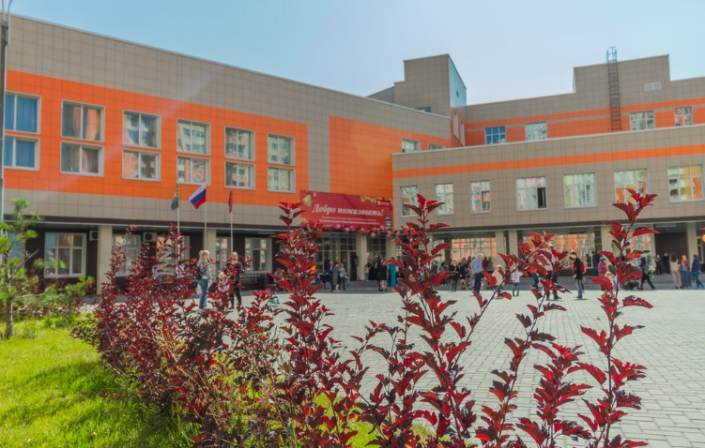
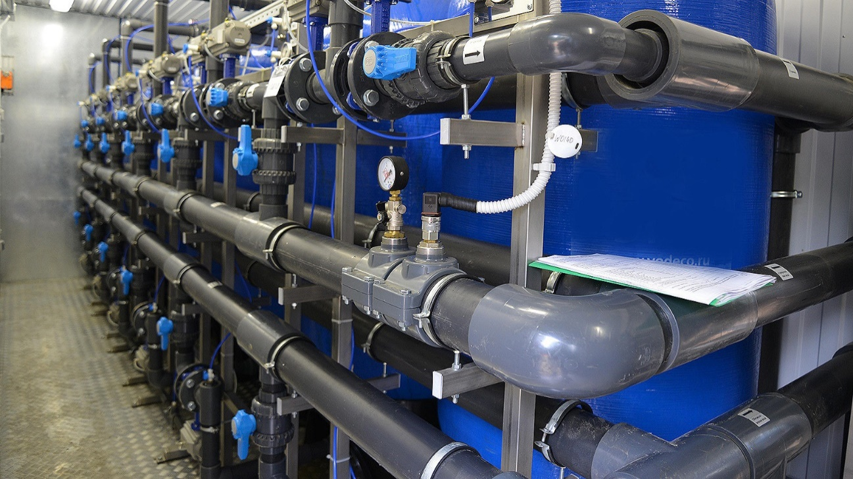
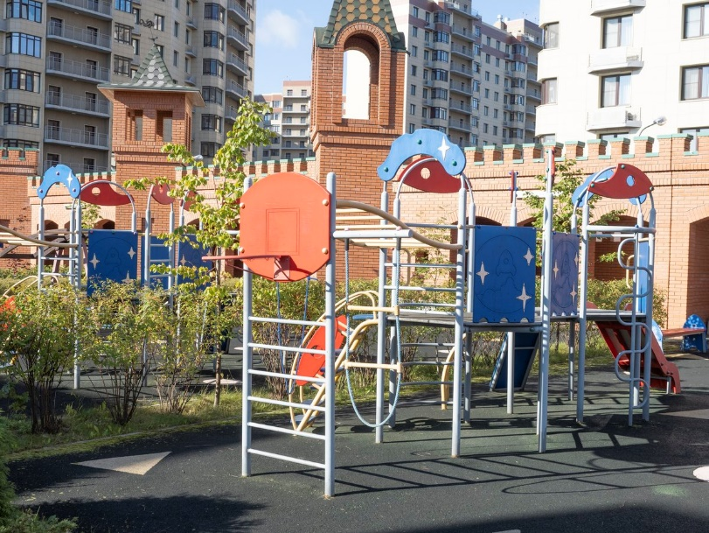
Информация об общественно значимых проектах, реализуемых
на территории Ленинского городского округа
Строительство общеобразовательных школ
Реконструкция и строительство водозаборных узлов, очистных сооружений, канализации,
инженерных сетей
Строительство детских садов

Slide 50
Информация об общественно значимых проектах, реализуемых на территории Ленинского городского округа
N п/п | Наименование социально-значимого объекта (в том числе наименование проекта, место реализации проекта, срок ввода объекта, объем финансирования, результат реализации проекта) | Место реализации | Срок ввода | Результат от реализации | Достижение показателя МП | Объемы финансирования
 |  |  |  |  |  | 2024 год | 2025 год | 2026 год
 |  |  |  |  |  | Очередной год | Первый год планового периода | Второй год планового периода
1 | 2 | 3 | 4 | 5 | 6 | 7 | 8 | 9
1 | Строительство водорегулирующего узла г. Видное объемом 40 тыс. куб. м. (первый этап строительства) | Московская обл., Ленинский г.о., г. Видное | 2026 | Обеспечение населения водой | Строительство, реконструкция, капитальный ремонт, приобретение, монтаж и ввод в эксплуатацию объектов водоснабжения (ВЗУ, ВНС, станций водоочистки) МП «Развитие инженерной инфраструктуры, энергоэффективности и отрасли обращения с отходами» в количестве: 2024 – 1, 2025 – 0, 2026-1 | 70 682,73 | 175 497,05 | 727 434,39
2 | Реконструкция водозаборного узла №8 в п. Горки Ленинские городского поселения Горки Ленинские Ленинского городского округа Московской области | Московская обл., Горки Ленинские г.п. Горки Ленинские | 2024 | обеспечение населения водой увеличится с 3000 до 6400 чел. |  | 134 331,31 | 0,00 | 0,00
3 | Строительство наружных инженерных сетей водопровода и хозяйственно-бытовой канализации для существующей жилой застройки деревни Тарычево | Московская обл., Ленинский г.о., д. Тарычево | 2026 | протяженность инженерных сетей 6 536 м | Строительство, реконструкция, капитальный ремонт, приобретение, монтаж и ввод в эксплуатацию объектов очистки сточных вод» МП «Развитие инженерной инфраструктуры, энергоэффективности и отрасли обращения с отходами» в количестве: 2024 – 0, 2025-1, 2026 - 2. | 0,00 | 0,00 | 37 963,76
4 | Реконструкция очистных сооружений хозяйственно-бытовой канализации в п. Горки Ленинские Ленинского городского округа Московской области | Московская обл., Ленинский г.о., в п. Горки Ленинские | 2025 | Обеспечение населения централизованным водоотведением |  | 105 356,40 | 266 305,24 | 0,00
5 | Строительство очистных сооружений хозяйственно-бытовой канализации и канализационного коллектора от существующих сетей канализации до проектируемых очистных в д.Калиновка городского поселения Горки Ленинские Ленинского муниципального района Московской области | Московская обл., Ленинский г.о., д. Калиновка | 2026 | Обеспечение населения централизованным водоотведением производительностью 575 куб.м/сут. |  | 0,00 | 88 460,97 | 198 757,94
6 | Дошкольное образовательное учреждение на 200 мест (ДОУ 3.3) по адресу: Московская область, Ленинский городской округ, вблизи р.п. Лопатино | Московская обл., Ленинский г.о., вблизи р.п. Лопатино | 2024 | Увеличение количества мест в детских садах на 200 мест | Количество введенных в эксплуатацию объектов дошкольного образования за счет бюджетных средств МП «Строительство объектов социальной инфраструктуры»: 2024 – 3 объекта, 2025 -1объект, 2026 – 1 объект. | 72 945,69 | 653 325,95 | 0,00
7 | Средняя общеобразовательная школа на 1350 мест по адресу: Московская область, Ленинский городской округ, п.Развилка, квартал "Римский" (ПИР и строительство) | Московская обл., Ленинский г.о., п. Развилка | 2024 | Увеличение количества обучающихся детей на 1350 |  | 1 563 848,56 | 0,00 | 0,00

Slide 51
Информация об общественно значимых проектах, реализуемых на территории Ленинского городского округа
 | Наименование социально-значимого объекта (в том числе наименование проекта, место реализации проекта, срок ввода объекта, объем финансирования, результат реализации проекта) | Место реализации | Срок ввода | Результат от реализации | Достижение показателя МП | Объемы финансирования
 |  |  |  |  |  | 2024 год | 2025 год | 2026 год
 |  |  |  |  |  | Очередной год | Первый год планового периода | Второй год планового периода
8 | Средняя общеобразовательная школа на 1100 мест по адресу: Московская область, Ленинский городской округ, вблизи р.п.Лопатино | Московская обл., Ленинский г.о., р.п. Лопатино | 2026 | Увеличение количества обучающихся детей на 1100 |  | 48 450,75 | 945 323,15 | 1 638 629,51
9 | Средняя общеобразовательная школа на 1100 мест по адресу: Московская область, Ленинский городской округ, восточнее с.Ермолино | Московская обл., Ленинский г.о., с. Ермолино | 2025 | Увеличение количества обучающихся детей на 1100 |  | 336 423,14 | 1 300 163,61 | 0,00
10 | Средняя общеобразовательная школа на 1550 мест по адресу: Московская область, Ленинский городской округ, п.Битца (ПИР и строительство) | Московская обл., Ленинский г.о., п. Битца | 2024 | Увеличение количества обучающихся детей на 1550 |  | 1 844 403,997 | 0,00 | 0,00
11 | Инженерные сети и сооружения бытовой канализации п. Битца и д. Вырубово сельского поселения Булатниковское Ленинского муниципального района Московской области | Московская обл., Ленинский г.о., п.Битца и д.Вырубово | 2027 | Обеспечение населения централизованным водоотведением | Строительство, реконструкция, капитальный ремонт, приобретение, монтаж и ввод в эксплуатацию объектов водоснабжения (ВЗУ, ВНС, станций водоочистки) МП «Развитие инженерной инфраструктуры, энергоэффективности и отрасли обращения с отходами» в количестве: 2026 – 1, 2027 - 1. | 0,00 | 0,00 | 134 804,96
12 | Строительство инженерных сетей и сооружений канализации в д. Тарычево Ленинского городского округа Московской области | Московскавя обл., Ленинский г.о., д.Тарычево | 2026 | Обеспечение населения централизованным водоотведением |  | 0,00 | 0,00 | 4 153,30
13 | Разработка ПСД и проведение инженерных изысканий по строительству централизованных инженерных сетей холодного водоснабжения и водоотведения в д. Лопатино | Московская обл., Ленинский г.о., д.Лопатино | 2024 | Обеспечение населения централизованным водоотведением | Разработка проектно-сметной документации и проведение инженерных изысканий по строительству централизованных инженерных сетей холодного водоснабжения и водоотведения ) МП «Развитие инженерной инфраструктуры, энергоэффективности и отрасли обращения с отходами» в количестве: 2024 - 2. | 35 897,04 | 0,00 | 0,00
14 | Разработка ПСД и проведение инженерных изысканий по строительству централизованных инженерных сетей холодного водоснабжения и водоотведения в р.п. Дрожжино | Московская обл., Ленинский г.о., р.п. Дрожжино | 2024 | Обеспечение населения централизованным водоотведением |  | 28 530,10 | 0,00 | 0,00
15 | Строительство очистных сооружений хозяйственно-бытовой канализации в п/о Петровское городского поселения Горки Ленинские Ленинского муниципального района Московской области | Московская обл., Ленинский г.о., п/о Петровское | 2027 | Обеспечение населения централизованным водоотведением | Строительство, реконструкция, капитальный ремонт, приобретение, монтаж и ввод в эксплуатацию объектов очистки сточных вод» МП «Развитие инженерной инфраструктуры, энергоэффективности и отрасли обращения с отходами» в количестве: 2027 - 1. | 0,00 | 0,00 | 114 065,82

Slide 52
«Бюджет для граждан»
подготовлен Финансово-экономическим управлением
администрации Ленинского городского округа Московской области
Сведения о месте нахождения:
Московская область, Ленинский городской округ, г.Видное, ул.Заводская, д.2а
Электронная почта: finupr@fin-vidnoe.ru
Телефон: 8(495)541-12-92
График работы: понедельник-четверг с 9-00 до 18-00,
пятница с 9-00 до 16-45
Обед с 13-00 до 14-00
График личного приема граждан: понедельник с 15-00 до 17-00

